Slide 1


T.C.
KARESİ KAYMAKAMLIĞI
İlçe Milli Eğitim Müdürlüğü
2023-2024 EĞİTİM ÖĞRETİM YILI
Brifing DOSYASI
Notes:
tamam

Slide 2
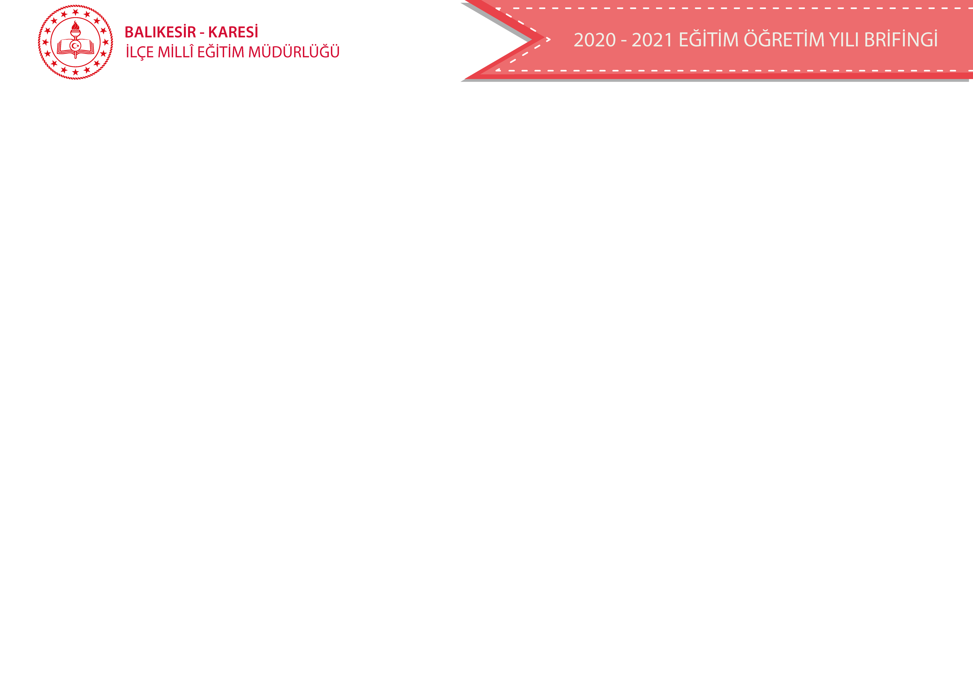
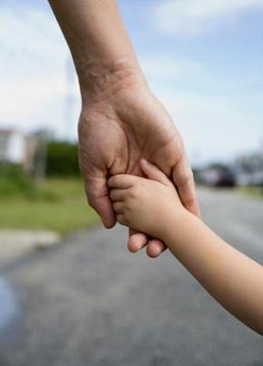
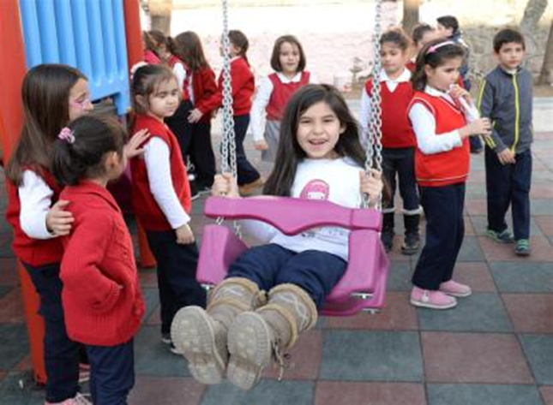

2023- 2024 EĞİTİM- ÖĞRETİM YILI BRİFİNGİ
Bizim için “Eğitim” sevgidir…
Hayatı ve çocukları birer armağan görerek,
bütün gücümüzle onlara katılmaya ve
anlam katmaya çalışıyoruz…
ÖNCE EĞİTİM
Notes:
Ok+

Slide 3
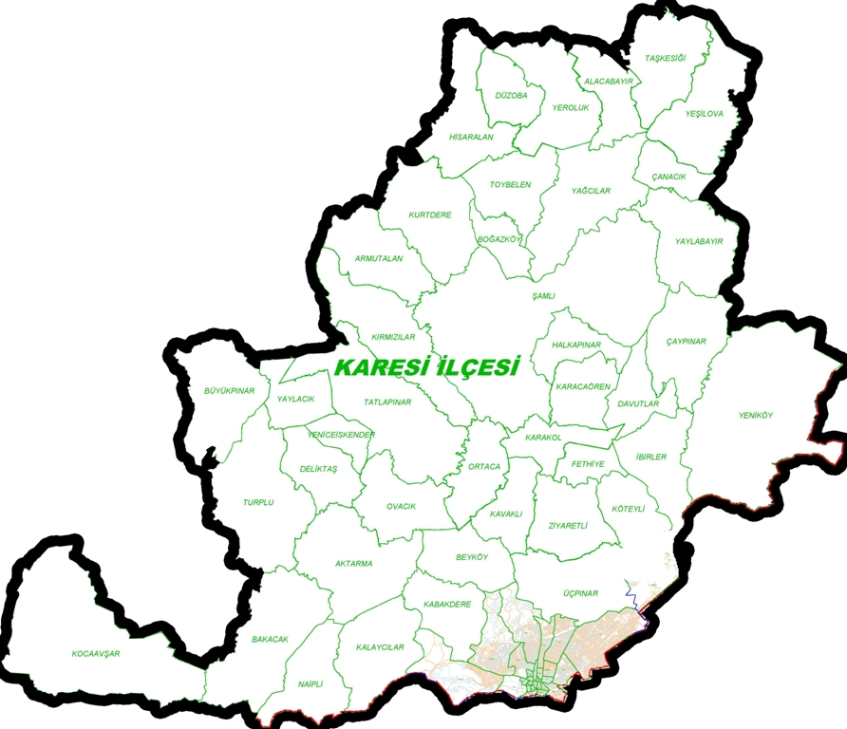
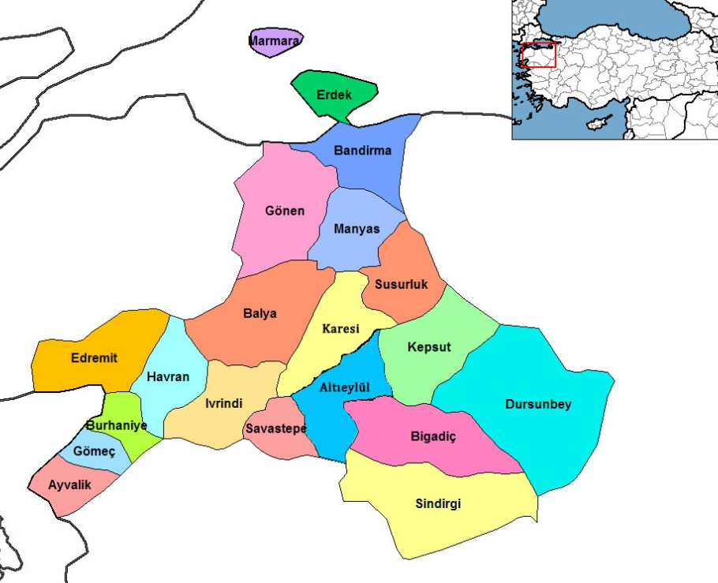
2023- 2024 EĞİTİM- ÖĞRETİM YILI BRİFİNGİ
2022- 2023 EĞİTİM- ÖĞRETİM YILI BRİFİNGİ
12 Kasım 2012'de TBMM'de kabul edilen 6360 Sayılı Kanun ile Balıkesir merkezin ikiye bölünmesi sonucu oluşan Karesi ilçemizin;
Merkez
Mahalle
Sayısı
27
Kırsal
Mahalle
Sayısı
43
Toplam
Mahalle
Sayısı
70
Nüfus
(2021 Verilerine Göre)
185.118
742,04 km²
Yüzölçüm
Notes:
Ok+

Slide 4
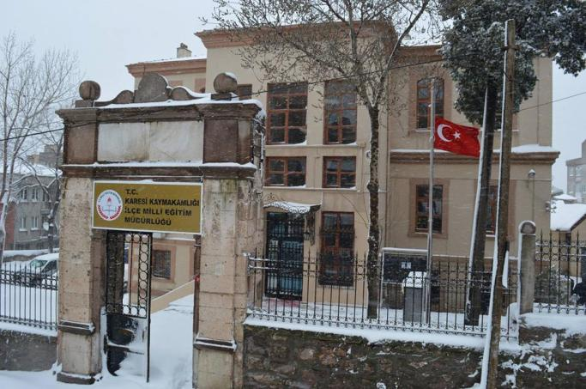
2022- 2023 EĞİTİM- ÖĞRETİM YILI BRİFİNGİ
2023- 2024 EĞİTİM- ÖĞRETİM YILI BRİFİNGİ
Müdürlüğümüz bir binada 1.029 M² alan içerisinde, zemin +2 katta ve 11 Odada 66 personel ile hizmet vermektedir
Notes:
Ok

Slide 5
2022- 2023 EĞİTİM- ÖĞRETİM YILI BRİFİNGİ
2023- 2024 EĞİTİM- ÖĞRETİM YILI BRİFİNGİ
Karesi 2023-2024 eğitim öğretim yılında eğitim yolculuğunda 195 okul/kurum, 3.291 (Kadrolu 2.424) öğretmen, örgün eğitimde (resmi 31.852/özel 2.857) 34.709, yaygın eğitimde (Çıraklık/Halk Eğitimi) 9.627 öğrenci olmak üzere toplam 44.336 öğrenci yer almıştır.
Notes:
Ok+

Slide 6
2022- 2023 EĞİTİM- ÖĞRETİM YILI BRİFİNGİ
2023- 2024 EĞİTİM- ÖĞRETİM YILI BRİFİNGİ
İlçemizdeki resmi okullarda 31.852, özel öğretim kurumlarında 2.857 olmak üzere toplam 34.709 öğrenci öğrenim görmektedir. (yaygın eğitim hariç)
Resmi temel eğitim okullarımızda derslik başına ortalama öğrenci 20, resmi ortaöğretim okullarımızda derslik başına ortalama 25 öğrenci, resmi okullarımızda toplam 22 öğrenci düşmektedir.
İlçemizde bulunan ilkokul, ortaokul ve liselerin tamamı (güçlendirme yapılan okullar hariç) tekli eğitim yapmaktadır.
Notes:
Ok+

Slide 7
2022- 2023 EĞİTİM- ÖĞRETİM YILI BRİFİNGİ
2023- 2024 EĞİTİM- ÖĞRETİM YILI BRİFİNGİ
İLÇEMİZ OKULLAŞMA ORANI
KARESİ OKULLAŞMA ORANLARI
ÖĞRENİM DURUMU YAŞ GRUBU | Okullaşma Oranı % |  |  | Öğrenci Sayısı |  |  | Çağ Nüfusu
 | Erkek | Kız | Toplam | Erkek | Kız | Toplam | Erkek | Kız | Toplam
OKULÖNCESİ EĞİTİM ( 3-5 YAŞ ) | 63,54 | 60,89 | 62,25 | 2.123 | 1.925 | 4.048 | 3.341 | 3.161 | 6.502
İLKOKUL ( 6-9 YAŞ ) | 102,46 | 101,40 | 101,92 | 5.114 | 4.913 | 10.027 | 5.043 | 4.795 | 9.838
ORTAOKUL ( 10-13 YAŞ ) | 96,87 | 97,07 | 96,97 | 4.842 | 4.550 | 9.392 | 4.998 | 4.687 | 9.685
ORTAÖĞRETİM
GENEL ORTAÖĞRETİM (14-17 YAŞ) | 102,58 | 127,11 | 114,71 | 5.802 | 6.160 | 11.242 | 4.954 | 4.846 | 9.800
MESLEKİ ORTAÖĞRETİM (14-17 YAŞ) | 22,42 | 19,72 | 21,09 | 1.111 | 956 | 2.067 | 4.954 | 4.846 | 9.800
NOT: İlçemiz okullaşma oranları 31.12.2023 TUİK verilerine göre düzenlenmiştir
NOT: İkamet adresi ilçemizde olmadığı halde ilçemize bağlı okullarda kayıtlı olan öğrenciler nedeniyle ilkokullarda okullaşma oranı 100% üzerinde çıkabilmektedir.

Slide 8
2022- 2023 EĞİTİM- ÖĞRETİM YILI BRİFİNGİ
2023- 2024 EĞİTİM- ÖĞRETİM YILI BRİFİNGİ
2023-2024 OKUL/KURUM SAYILARI
KURUM TÜRÜ | Kurum Sayısı
Anaokul ➔Resmi: 9 ➔Özel : 17 | 26
İlkokul ➔Resmi: 28 ➔Özel: 5 ➔Hafif Düzeyde Zihinsel Engelliler: 1 | 34
Ortaokul ➔Resmi : 21 ➔Özel: 4 ➔Hafif Düzeyde Zihinsel Engelliler : 1 ➔ İmam Hatip Ortaokulu: 3 (2si lise bün)=5 | 31
Lise ➔Resmi: 20 ➔Özel: 4 ➔Özel Eğitim Okulu : 2 | 26
Özel Muhtelif Kurslar | 34
Özel Motorlu Taşıt Sürücüleri Kursu (M.T.S.K.) | 8
Özel Öğretim Kursu | 11
Özel Eğitim ve Rehabilitasyon Merkezi | 8
Özel Uzaktan Eğitim Kursu | 0
Özel Yurt | 12
Halk Eğitimi Merkezi Müdürlüğü | 1
Balıkesir Olgunlaşma Enstitüsü | 1
Bilim Sanat Merkezi | 1
Rehberlik Araştırma Merkezi | 1
Mesleki Eğitim Merkezi (İbrahim Bodur Mesleki Eğitim Merkezi) | 1
TOPLAM | 195

Slide 9
2022- 2023 EĞİTİM- ÖĞRETİM YILI BRİFİNGİ
2023- 2024 EĞİTİM- ÖĞRETİM YILI BRİFİNGİ
KARESİ İLÇESİ RESMİ OKUL/KURUM PERSONEL DURUMU
GÖREV ÜNVANI | 2022-2023 |  |  | 2023-2024
 | Mevcut | Norm | İhtiyaç | Mevcut | Norm | İhtiyaç
İlçe Milli Eğitim Müdürü | 1 | 1 | 0 | 1 | 1 | 0
İlçe Milli Eğitim Şube Müdürü | 4 | 4 | 0 | 4 | 4 | 0
Okul Müdürü | 70 | 72 | 2 | 66 | 73 | 7
Müdür Başyardımcısı | 10 | 10 | 0 | 11 | 11 | 0
Müdür Yardımcısı | 124 | 138 | 12 | 133 | 150 | 17
Öğretmen | 2390 | 2149 | 0 | 2424 | 2231 | 0
Genel İdare Hizmetleri (GİH) | 76 | 100 | 24 | 85 | 95 | 10
Teknik Hizmetler Sınıfı (THS) | 7 | 12 | 5 | 8 | 12 | 4
Sağlık Hizmetleri Sınıfı (SHS) | 3 | 9 | 6 | 4 | 10 | 6
Yardımcı Hizmetler Sınıfı (YHS) | 90 | 145 | 55 | 125 | 151 | 26
TOPLAM | 2775 | 2640 | 135 | 2861 | 2738 | 70
NOT:
2023-2024 Eğitim Öğretim yılı sayısal verileri 19/02/2024 tarihli MEBBİS Norm İşlemleri Modülü verileridir. Resmi okul verilerini kapsar.

Slide 10
2022- 2023 EĞİTİM- ÖĞRETİM YILI BRİFİNGİ
2023- 2024 EĞİTİM- ÖĞRETİM YILI BRİFİNGİ
ÖĞRENCİ SAYILARI
Okul Türü | 2023-2024 (Resmi) | 2023-2024 (Özel) | TOPLAM (Resmi- Özel)
Okul Öncesi (İlkokul ve Ortaokul bünyesindeki anasınıfları dahil) | 3.165 | 883 | 4.048
İlkokul | 9.248 | 779 | 10.027
Ortaokul | 8.679 | 713 | 9392
Ortaöğretim | 8.693 | 482 | 9.175
Mesleki Eğitim | 2.067 | 0 | 2.067
TOPLAM | 31.852 | 2.857 | 34.709
NOT:
*2023-2024 eğitim öğretim yılı resmi öğrenci sayılarına ait sayısal veriler 19.02.2024 tarihli e-okul verileridir.

Slide 11
2022- 2023 EĞİTİM- ÖĞRETİM YILI BRİFİNGİ
2023- 2024 EĞİTİM- ÖĞRETİM YILI BRİFİNGİ
BAĞIMSIZ ANAOKULLARI (Okul Detaylı - Resmi)
S.No | KURUM | KURUM TÜRÜ | Derslik Sayısı | Öğrenci Sayısı |  |  | Öğretmen Sayısı (idareci Dahil)
 |  |  |  | ERKEK | KIZ | TOPLAM | BAY | BAYAN | TOPLAM
1 | Ali Rıza Güçkan Anaokulu | Anaokulu | 4 | 76 | 56 | 132 | 1 | 4 | 5
2 | Naciye Kabakçı Anaokulu | Anaokulu | 14 | 153 | 158 | 311 | 1 | 16 | 17
3 | Nazende Kurşun Anaokulu | Anaokulu | 5 | 116 | 105 | 221 | 0 | 13 | 13
4 | Nuran Oğuz Anaokulu | Anaokulu | 5 | 118 | 108 | 226 | 3 | 10 | 13
5 | Ömer Kurşun Anaokulu | Anaokulu | 5 | 98 | 98 | 196 | 1 | 10 | 11
6 | Sıdıka Sami Kula Anaokulu | Anaokulu | 7 | 79 | 58 | 137 | 1 | 6 | 7
7 | Süeybe Karakuş Anaokulu | Anaokulu | 10 | 183 | 178 | 361 | 1 | 21 | 22
8 | Şehit Mesut Yağan Anaokulu | Anaokulu | 10 | 96 | 108 | 204 | 0 | 12 | 12
9 | Zübeyde Hanım Anaokulu | Anaokulu | 6 | 120 | 134 | 254 | 0 | 14 | 14
TOPLAM |  |  | 66 | 1.039 | 1.003 | 2.042 | 8 | 106 | 114

Slide 12
2022- 2023 EĞİTİM- ÖĞRETİM YILI BRİFİNGİ
2023- 2024 EĞİTİM- ÖĞRETİM YILI BRİFİNGİ
BAĞIMSIZ ANAOKULLARI (Okul Detaylı - Özel)
S.No | KURUM | KURUM TÜRÜ | Derslik Sayısı | Öğrenci Sayısı |  |  | Öğretmen Sayısı (idareci Dahil)
 |  |  |  | Erkek | Kız | Toplam | Bay | Bayan | Toplam
1 | ÖZEL PAPATYA ANAOKULU | Özel Türk Okul Öncesi Kurumu | 3 | 21 | 12 | 33 | 0 | 3 | 3
2 | ÖZEL ALTIN ÇOCUK ANAOKULU | Özel Türk Okul Öncesi Kurumu | 6 | 47 | 34 | 81 | 1 | 13 | 14
3 | ÖZEL BALIKESİR STEM ANAOKULU | Özel Türk Okul Öncesi Kurumu | 7 | 43 | 40 | 83 | 1 | 8 | 9
4 | ÖZEL BALIKESİR ŞEKERLİK ANAOKULU | Özel Türk Okul Öncesi Kurumu | 3 | 15 | 19 | 34 | 1 | 2 | 3
5 | ÖZEL BİLGİ ANAOKULU | Özel Türk Okul Öncesi Kurumu | 9 | 65 | 71 | 136 | 1 | 24 | 25
6 | ÖZEL ÇAMLICA ANAOKULU | Özel Türk Okul Öncesi Kurumu | 3 | 16 | 22 | 38 | 0 | 3 | 3
7 | ÖZEL GÜNIŞIĞIM ANAOKULU | Özel Türk Okul Öncesi Kurumu | 2 | 5 | 12 | 17 | 1 | 3 | 4
8 | ÖZEL İSABET ANAOKULU | Özel Türk Okul Öncesi Kurumu | 6 | 41 | 28 | 69 | 1 | 5 | 6
9 | ÖZEL KARESİ AYDEDE ANAOKULU | Özel Türk Okul Öncesi Kurumu | 3 | 10 | 11 | 21 | 0 | 4 | 4
10 | ÖZEL KARESİ SEVGİ BAHÇESİ ANAOKULU | Özel Türk Okul Öncesi Kurumu | 5 | 31 | 19 | 50 | 1 | 4 | 5
11 | ÖZEL KARINCA ANAOKULU | Özel Türk Okul Öncesi Kurumu | 3 | 24 | 17 | 41 | 1 | 5 | 6
12 | ÖZEL LALEZAR ANAOKULU | Özel Türk Okul Öncesi Kurumu | 4 | 26 | 20 | 46 | 1 | 3 | 40
13 | ÖZEL BALIKESİR SINAV ANAOKULU | Özel Türk Okul Öncesi Kurumu | 4 | 17 | 5 | 22 | 0 | 10 | 10
14 | ÖZEL MİNİK HAYALLER ANAOKULU | Özel Türk Okul Öncesi Kurumu | 3 | 11 | 5 | 16 | 0 | 5 | 5
15 | ÖZEL SEFAKÖY LALE BAHÇESİ ANAOKULU | Özel Türk Okul Öncesi Kurumu | 7 | 26 | 38 | 64 | 0 | 6 | 6
16 | ÖZEL VİCDANİYE MİNİK CEVHERLER A. | Özel Türk Okul Öncesi Kurumu | 4 | 41 | 30 | 71 | 1 | 5 | 6
17 | ÖZEL YENİ BALIKESİR KAPLAN MIDIK A. | Özel Türk Okul Öncesi Kurumu | 4 | 25 | 19 | 44 | 1 | 4 | 5
TOPLAM |  |  | 76 | 481 | 402 | 883 | 11 | 107 | 118

Slide 13
2022- 2023 EĞİTİM- ÖĞRETİM YILI BRİFİNGİ
2023- 2024 EĞİTİM- ÖĞRETİM YILI BRİFİNGİ
BÜNYESİNDE ANASINIFI BARINDIRAN OKULLAR (Okul Detaylı - Resmi)
S.No | KURUM | KURUM TÜRÜ | Şube Sayısı | Öğrenci Sayısı |  |  | Öğretmen Sayısı (idareci Dahil)
 |  |  |  | Erkek | Kız | Toplam | Bay | Bayan | Toplam
1 | 23 Nisan Şehit Deniz Göçkün İlkokulu | İlkokul | 4 | 50 | 42 | 92 | 0 | 4 | 4
2 | Ali Hikmet Paşa İlkokulu | İlkokul | 7 | 68 | 55 | 123 | 0 | 7 | 7
3 | Alişuuri İlkokulu | İlkokul | 2 | 16 | 19 | 35 | 0 | 2 | 2
4 | Atatürk İlkokulu | İlkokul | 4 | 33 | 49 | 82 | 0 | 4 | 4
5 | Beyköy İlkokulu | İlkokul | 1 | 2 | 4 | 6 | 0 | 1 | 1
6 | Bakacak Şehit Yüksel Bayhan İlkokulu | İlkokul | 1 | 11 | 8 | 19 | 1 | 0 | 1
7 | Çiğdem Batubey Ortaokulu | Ortaokul | 2 | 20 | 17 | 37 | 0 | 2 | 2
8 | Deliktaş Ortaokulu | Ortaokul | 1 | 9 | 1 | 10 | 0 | 1 | 1
9 | Ercan Kıvrak İlkokulu | İlkokul | 1 | 14 | 11 | 25 | 0 | 1 | 1
10 | Fatih Ortaokulu | Ortaokul | 4 | 53 | 37 | 90 | 0 | 4 | 4
11 | Kabakdere İlkokulu | İlkokul | 1 | 13 | 19 | 32 | 0 | 1 | 1
12 | Kabakdere Ortaokulu | Ortaokul | 1 | 7 | 5 | 12 | 0 | 1 | 1
13 | Kalaycılar İlkokulu | İlkokul | 1 | 5 | 6 | 11 | 0 | 1 | 1
14 | Kamçıllı İlkokulu | İlkokul | 1 | 5 | 5 | 10 | 0 | 1 | 1
15 | Kayabey Şehit Ferruh Kulaoğlu Ortaokulu | Ortaokul | 2 | 22 | 15 | 37 | 0 | 2 | 2
16 | Kocaavşar İlkokulu | İlkokul | 1 | 2 | 4 | 6 | 0 | 1 | 1
17 | Merkez Ece Amca İlkokulu | İlkokul | 2 | 13 | 15 | 28 | 0 | 2 | 2
18 | Merkez Turplu ilkokulu | İlkokul | 1 | 11 | 1 | 12 | 1 | 0 | 1
19 | Merkez Zafer İlkokulu | İlkokul | 4 | 47 | 28 | 75 | 0 | 4 | 4
20 | Ovacık İlkokulu | İlkokul | 1 | 5 | 5 | 10 | 0 | 1 | 1
21 | Sakarya İlkokulu | İlkokul | 6 | 47 | 51 | 98 | 0 | 5 | 5
22 | Sevinç Kurşun İlkokulu | İlkokul | 4 | 39 | 43 | 82 | 0 | 4 | 4
23 | Şamlı Şehit Mustafa Adışen İlkokulu | İlkokul | 2 | 26 | 15 | 41 | 0 | 2 | 2
24 | Tatlıpınar İlkokulu | İlkokul | 1 | 8 | 6 | 14 | 0 | 1 | 1
25 | Üçpınarlı Şehit Ali İlkokulu | İlkokul | 2 | 28 | 22 | 50 | 0 | 2 | 2
26 | Yeniköy İlkokulu | İlkokul | 1 | 14 | 11 | 25 | 0 | 1 | 1
27 | Mehmet Azman Çavuş Ortaokulu | Ortaokul | 2 | 15 | 12 | 27 | 0 | 2 | 2
28 | Şht.Astsubay Cemil Erkek Ortaokulu | Ortaokul | 1 | 12 | 10 | 22 | 0 | 1 | 1
29 | Yağcılar İlkokulu | İlkokul | 1 | 3 | 3 | 6 | 0 | 1 | 1
30 | Yaylabayır İlkokulu | İlkokul | 1 | 5 | 1 | 6 | 0 | 1 | 1
TOPLAM |  |  | 64 | 603 | 520 | 1.123 | 2 | 61 | 63

Slide 14
2022- 2023 EĞİTİM- ÖĞRETİM YILI BRİFİNGİ
2023- 2024 EĞİTİM- ÖĞRETİM YILI BRİFİNGİ
AİLE VE SOSYAL POLİTİKALAR BAKANLIĞI İLE DİYANET İŞLERİ BAŞKANLIĞINA
BAĞLI KURUMLARDA ÖĞRENİM GÖREN OKUL ÖNCESİ ÖĞRENCİ SAYILARI
Diyanet İşleri Başkanlığına Bağlı Kurumlarda Öğrenim Gören Okul Öncesi Öğrenci Sayıları
S.No | KURUM | KURUM TÜRÜ | Derslik Sayısı | Şube Sayısı | Öğrenci Sayısı
 |  |  |  |  | Erkek | Kız | Toplam
1 | Bilal-i Habeşi Cami Kuran Kursu | Diyanet İşleri Başkanlığına Bağlı 4-6 yaş kurslar | 2 | 2 | 10 | 10 | 20
2 | Sakarya Fatih Camii Kur'an Kursu | Diyanet İşleri Başkanlığına Bağlı 4-6 yaş kurslar | 2 | 1 | 10 | 7 | 17
3 | Toki Yeni Mahalle Camii Kur'an Kursu | Diyanet İşleri Başkanlığına Bağlı 4-6 yaş kurslar | 1 | 0 | 5 | 5 | 10
4 | BALIKESİR HATİPLER CAMİİ KIZ KURAN KURSU | Diyanet İşleri Başkanlığına Bağlı 4-6 yaş kurslar |  | 3 | 13 | 21 | 34
5 | Karesi Camii Kız Kuran Kursu | Diyanet İşleri Başkanlığına Bağlı 4-6 yaş kurslar |  | 2 | 17 | 14 | 31
6 | BALIKESİR KARESİ PAŞAALANI CAMİİ KURAN KURSU | Diyanet İşleri Başkanlığına Bağlı 4-6 yaş kurslar | 2 | 2 | 11 | 13 | 24
7 | Eminağa Camii Kuran Kursu | Diyanet İşleri Başkanlığına Bağlı 4-6 yaş kurslar |  | 1 | 3 | 5 | 8
8 | Mehmetçik Camii Kuran Kursu | Diyanet İşleri Başkanlığına Bağlı 4-6 yaş kurslar |  | 1 | 6 | 9 | 15
9 | Zahire Pazarı Kuran Kursu | Diyanet İşleri Başkanlığına Bağlı 4-6 yaş kurslar |  | 3 | 13 | 29 | 42
10 | Hz.Ebubekir Camii Kuran Kursu | Diyanet İşleri Başkanlığına Bağlı 4-6 yaş kurslar |  | 1 | 10 | 5 | 15
11 | SAKARYA MAHALLESİ BAĞLARBAŞI CAMİİ KURAN KURSU | Diyanet İşleri Başkanlığına Bağlı 4-6 yaş kurslar | 2 | 2 | 9 | 22 | 31
TOPLAM |  |  | 9 | 18 | 107 | 140 | 247
Aile ve Sosyal Politikalar Bakanlığına Bağlı Kurumlarda Öğrenim Gören Okul Öncesi Öğrenci Sayıları
S.No | KURUM | KURUM TÜRÜ | Derslik Sayısı | Şube Sayısı | Öğrenci Sayısı
1 | ÖZEL RENKLİ KALEMLERİM GÜNDÜZ BAKIMEVİ | ASPB Bağlı Özel Gündüz Bakımevi |  | 3 | 11 | 12 | 23
2 | ÖZEL MAKİ-2 GÜNDÜZ BAKIMEVİ | ASPB Bağlı Özel Gündüz Bakımevi |  | 5 | 29 | 24 | 53
3 | ÖZEL KÜÇÜK İMZALAR 2 KREŞ VE GÜNDÜZ BAKIMEVİ | ASPB Bağlı Özel Kreş ve Gündüz Bakımevi |  | 4 | 25 | 28 | 53
4 | Özel Karamel Gündüz Bakımevi | ASPB Bağlı ÖzelGündüz Bakımevi |  | 2 | 15 | 6 | 21
5 | Özel İlkadım Gündüz Bakımevi | ASPB Bağlı Özel Gündüz Bakımevleri |  | 7 | 62 | 55 | 117
6 | Özel Küçük İmzalar Gündüz Bakımevi | ASPB Bağlı Özel Gündüz Bakımevi |  | 3 | 22 | 11 | 33
TOPLAM |  |  |  | 24 | 164 | 136 | 300

Slide 15
2022- 2023 EĞİTİM- ÖĞRETİM YILI BRİFİNGİ
2023- 2024 EĞİTİM- ÖĞRETİM YILI BRİFİNGİ
İLKOKULLAR (Okul Detaylı - Resmi)
S.No | KURUM | KURUM TÜRÜ | Öğretim Şekli | Derslik Sayısı | Öğrenci Sayısı |  |  | Öğretmen Sayısı (idareci Dahil)
 |  |  |  |  | Erkek | Kız | Toplam | Bay | Bayan | Toplam
1 | 23 Nisan Şehit Deniz Göçkün İlkokulu | İlkokul | Tekli Eğitim | 34 | 340 | 344 | 684 | 14 | 22 | 36
2 | Aktarma Naile Erol Gülcan İlkokulu | İlkokul | Tekli Eğitim | 8 | 8 | 4 | 12 | 2 | 0 | 2
3 | Albay Tayyar-Nuran Oğuz İlkokulu | İlkokul | Tekli Eğitim | 25 | 426 | 401 | 827 | 11 | 22 | 33
4 | Ali Hikmet Paşa İlkokulu | İlkokul | Tekli Eğitim | 39 | 438 | 416 | 854 | 17 | 25 | 42
5 | Alişuuri İlkokulu | İlkokul | Tekli Eğitim | 13 | 228 | 196 | 424 | 7 | 17 | 24
6 | Atatürk İlkokulu | İlkokul | Tekli Eğitim | 33 | 480 | 443 | 923 | 20 | 19 | 39
7 | Bakacak Şehit Yüksel Bayhan İlkokulu | İlkokul | Tekli Eğitim | 15 | 20 | 28 | 48 | 2 | 4 | 6
8 | Beyköy İlkokulu | İlkokul | Tekli Eğitim | 3 | 8 | 7 | 15 | 1 | 0 | 1
9 | Deliktaş İlkokulu | İlkokul | Tekli Eğitim | 5 | 10 | 15 | 25 | 1 | 1 | 2
10 | Ercan Kıvrak İlkokulu | İlkokul | Tekli Eğitim | 60 | 825 | 794 | 1619 | 22 | 39 | 61
11 | Fatih İlkokulu | İlkokul | Tekli Eğitim | 17 | 236 | 245 | 481 | 10 | 12 | 22
12 | Kabakdere İlkokulu | İlkokul | Tekli Eğitim | 19 | 103 | 83 | 186 | 6 | 5 | 11
13 | Kalaycılar İlkokulu | İlkokul | Tekli Eğitim | 4 | 12 | 17 | 29 | 2 | 0 | 2
14 | Kamçıllı İlkokulu | İlkokul | Tekli Eğitim | 9 | 2 | 8 | 10 | 1 | 0 | 1
15 | Kocaavşar İlkokulu | İlkokul | Tekli Eğitim | 9 | 24 | 20 | 44 | 3 | 2 | 5
16 | Merkez Ece Amca İlkokulu | İlkokul | Tekli Eğitim | 13 | 148 | 144 | 292 | 4 | 12 | 16
17 | Merkez Turplu ilkokulu | İlkokul | Tekli Eğitim | 3 | 13 | 10 | 23 | 0 | 2 | 2
18 | Merkez Zafer İlkokulu | İlkokul | Tekli Eğitim | 20 | 277 | 278 | 555 | 11 | 12 | 23
19 | Ovacık İlkokulu | İlkokul | Tekli Eğitim | 5 | 14 | 11 | 25 | 0 | 3 | 3
20 | Sakarya İlkokulu | İlkokul | Tekli Eğitim | 23 | 297 | 275 | 572 | 9 | 15 | 24
21 | Sevinç Kurşun İlkokulu | İlkokul | Tekli Eğitim | 43 | 428 | 422 | 850 | 22 | 23 | 45
22 | Şamlı Şehit Mustafa Adışen İlkokulu | İlkokul | Tekli Eğitim | 15 | 40 | 48 | 88 | 2 | 5 | 7
23 | Şehit Jandarma Teğmen Cengiz Evranos İ.O. | İlkokul | Tekli Eğitim | 30 | 126 | 142 | 268 | 6 | 8 | 14
24 | Umut Özel Eğitim İlkokulu | İlkokul | Tekli Eğitim | 10 | 11 | 9 | 20 | 4 | 1 | 5
25 | Üçpınarlı Şehit Ali İlkokulu | İlkokul | Tekli Eğitim | 21 | 132 | 121 | 253 | 1 | 7 | 8
26 | Tatlıpınar İlkokulu | İlkokul | Tekli Eğitim | 5 | 19 | 20 | 39 | 7 | 8 | 15
27 | Yağcılar İlkokulu | İlkokul | Tekli Eğitim | 10 | 3 | 4 | 7 | 1 | 0 | 1
28 | Yeniköy İlkokulu | İlkokul | Tekli Eğitim | 9 | 33 | 30 | 63 | 0 | 1 | 1
29 | Yaylabayır İlkokulu | İlkokul | Tekli Eğitim | 2 | 6 | 6 | 12 | 2 | 3 | 5
TOPLAM |  |  |  | 502 | 4.707 | 4.541 | 9.248 | 188 | 268 | 456

Slide 16
2022- 2023 EĞİTİM- ÖĞRETİM YILI BRİFİNGİ
2023- 2024 EĞİTİM- ÖĞRETİM YILI BRİFİNGİ
İLKOKULLAR (Okul Detaylı - Özel)
S.No | KURUM | KURUM TÜRÜ | Öğretim Şekli | Derslik Sayısı | Öğrenci Sayısı |  |  | Öğretmen Sayısı (idareci Dahil)
 |  |  |  |  | Erkek | Kız | Toplam | Bay | Bayan | Toplam
1 | ÖZEL ALTIN ÇOCUK İLKOKULU | Özel Türk İlkokulu | Tekli Eğitim | 7 | 51 | 43 | 94 | 1 | 19 | 20
2 | ÖZEL BALIKESİR SINAV İLKOKULU | Özel Türk İlkokulu | Tekli Eğitim | 4 | 23 | 28 | 51 | 1 | 10 | 11
3 | ÖZEL İSABET İLKOKULU | Özel Türk İlkokulu | Tekli Eğitim | 9 | 80 | 84 | 164 | 3 | 13 | 16
4 | ÖZEL YEDİ İKLİM BENGİ KOLEJİ İLKOKULU | Özel Türk İlkokulu | Tekli Eğitim | 16 | 133 | 106 | 239 | 5 | 20 | 25
5 | ÖZEL YENİ BALIKESİR KAPLAN MIDIK İLKOKULU | Özel Türk İlkokulu | Tekli Eğitim | 11 | 120 | 111 | 231 | 10 | 4 | 14
TOPLAM |  |  |  | 47 | 407 | 372 | 779 | 20 | 66 | 86

Slide 17
2022- 2023 EĞİTİM- ÖĞRETİM YILI BRİFİNGİ
2023- 2024 EĞİTİM- ÖĞRETİM YILI BRİFİNGİ
ORTAOKULLAR (Okul Detaylı – Resmi+ İ.H.OO)
S.No | KURUM | KURUM TÜRÜ | Öğretim Şekli | Derslik Sayısı | Öğrenci Sayısı |  |  | Öğretmen Sayısı (idareci Dahil)
 |  |  |  |  | Erkek | Kız | Toplam | Bay | Bayan | Toplam
1 | Albay Cafer Tayyar-Nuran Oğuz Ortaokulu | Resmi | Tekli Eğitim | 17 | 263 | 210 | 473 | 15 | 18 | 33
2 | Ali Hikmet Paşa Ortaokulu | Resmi | Tekli Eğitim | 18 | 325 | 248 | 573 | 14 | 25 | 39
3 | Bakacak Şehit Yüksel Bayhan Ortaokulu | Resmi | Tekli Eğitim | 8 | 75 | 57 | 132 | 4 | 12 | 16
4 | Balıkesir İmam Hatip Ortaokulu | Resmi | Tekli Eğitim | 25 | 334 | 168 | 502 | 22 | 26 | 48
5 | Balıkesir Karesi Ortaokulu | Resmi | Tekli Eğitim | 16 | 109 | 89 | 198 | 7 | 19 | 26
6 | Çiğdem Batubey Ortaokulu | Resmi | Tekli Eğitim | 28 | 533 | 481 | 1.014 | 23 | 43 | 66
7 | Deliktaş Ortaokulu | Resmi | Tekli Eğitim | 4 | 16 | 8 | 24 | 6 | 2 | 8
8 | Dr. Ayşe Hümeyra Ökten Kız Anadolu İ.H.L. | Resmi | Tekli Eğitim | 32 | - | 57 | 57 | 2 | 1 | 3
9 | Fatih Ortaokulu | Resmi | Tekli Eğitim | 18 | 307 | 263 | 570 | 8 | 33 | 41
10 | Gazi İmam Hatip Ortaokulu | Resmi | Tekli Eğitim | 17 | 206 | 195 | 401 | 18 | 15 | 33
11 | Kabakdere Ortaokulu | Resmi | Tekli Eğitim | 8 | 84 | 71 | 155 | 3 | 13 | 16
12 | Karahallılar Ortaokulu | Resmi | Tekli Eğitim | 17 | 281 | 226 | 507 | 12 | 24 | 36
13 | Kayabey Şehit Ferruh Kulaoğlu Ortaokulu | Resmi | Tekli Eğitim | 25 | 238 | 240 | 478 | 18 | 25 | 43
14 | Kocaavşar Ortaokulu | Resmi | Tekli Eğitim | 4 | 23 | 29 | 52 | 4 | 4 | 8
15 | Mehmet Azman Çavuş Ortaokulu | Resmi | Tekli Eğitim | 30 | 345 | 336 | 681 | 19 | 33 | 52
16 | Mehmet Şeref Eğinlioğlu Ortaokulu | Resmi | Tekli Eğitim | 42 | 326 | 331 | 657 | 24 | 36 | 60
17 | Necip Fazıl Kısakürek Ortaokulu | Resmi | Tekli Eğitim | 25 | 375 | 416 | 791 | 22 | 26 | 48
18 | Ovacık Ortaokulu | Resmi | Tekli Eğitim | 5 | 23 | 19 | 42 | 3 | 5 | 8
19 | Şamlı İmam Hatip Ortaokulu | Resmi | Tekli Eğitim | 7 | 10 | 7 | 17 | 4 | 4 | 8
20 | Şamlı Şehit Mustafa Adışen Ortaokulu | Resmi | Tekli Eğitim | 8 | 74 | 52 | 126 | 8 | 6 | 14
21 | Şehit Astsubay Cemil Erkek Ortaokulu | Resmi | Tekli Eğitim | 11 | 241 | 217 | 458 | 12 | 18 | 30
22 | Şehit Jandarma Teğmen Cengiz Evranos O.O. | Resmi | Tekli Eğitim | 13 | 130 | 123 | 253 | 14 | 8 | 22
23 | Şehit Yüzbaşı İlker Acar Ortaokulu | Resmi | Tekli Eğitim | 10 | 72 | 71 | 143 | 6 | 7 | 13
24 | Şule Yüksel Şenler Kız Anadolu İmam Hatip L. | Resmi | Tekli Eğitim | 31 | - | 227 | 227 | 3 | 7 | 10
25 | Tatlıpınar Ortaokulu | Resmi | Tekli Eğitim | 9 | 18 | 28 | 46 | 2 | 5 | 7
26 | Umut Özel Eğitim Ortaokulu | Resmi | Tekli Eğitim | 5 | 26 | 12 | 38 | 8 | 9 | 17
27 | Yeniköy Ortaokulu | Resmi | Tekli Eğitim | 4 | 32 | 32 | 64 | 4 | 3 | 7
TOPLAM |  |  |  | 437 | 4.466 | 4.213 | 8.679 | 285 | 427 | 712

Slide 18
2023- 2024 EĞİTİM- ÖĞRETİM YILI BRİFİNGİ
2022- 2023 EĞİTİM- ÖĞRETİM YILI BRİFİNGİ
ORTAOKULLAR (Okul Detaylı - Özel)
S.No | KURUM | KURUM TÜRÜ | Öğretim Şekli | Derslik Sayısı | Öğrenci Sayısı |  |  | Öğretmen Sayısı (idareci Dahil)
 |  |  |  |  | Erkek | Kız | Toplam | Bay | Bayan | Toplam
1 | ÖZEL BALIKESİR SINAV ORTAOKULU | Özel Türk Ortaokulu | Tekli Eğitim | 8 | 101 | 90 | 191 | 6 | 15 | 21
2 | ÖZEL İSABET ORTAOKULU | Özel Türk Ortaokulu | Tekli Eğitim | 12 | 83 | 61 | 144 | 8 | 15 | 23
3 | ÖZEL YEDİ İKLİM BENGİ KOLEJİ ORTAOKULU | Özel Türk Ortaokulu | Tekli Eğitim | 9 | 82 | 75 | 157 | 5 | 14 | 19
4 | ÖZEL YENİ BALIKESİR KAPLAN MIDIK ORTAOKULU | Özel Türk Ortaokulu | Tekli Eğitim | 12 | 110 | 111 | 221 | 12 | 17 | 29
TOPLAM |  |  |  | 41 | 376 | 337 | 713 | 31 | 61 | 92

Slide 19
2023- 2024 EĞİTİM- ÖĞRETİM YILI BRİFİNGİ
2022- 2023 EĞİTİM- ÖĞRETİM YILI BRİFİNGİ
ORTAOKULLAR (İmam Hatip Ortaokullar)
İMAM HATİP ORTAOKULU BİLGİLERİ
SN | OKUL | ÖĞRENCİ SAYISI
1 | Balıkesir İmam Hatip Ortaokulu | 502
2 | Dr. Ayşe Hümeyra Ökten Kız Anadolu İ.H.L. | 57
3 | Gazi İmam Hatip Ortaokulu | 401
4 | Şamlı İmam Hatip Ortaokulu | 17
5 | Şule Yüksel Şenler Kız Anadolu İ.H.L. | 227
 | TOPLAM | 1.204

Slide 20
2022- 2023 EĞİTİM- ÖĞRETİM YILI BRİFİNGİ
2023- 2024 EĞİTİM- ÖĞRETİM YILI BRİFİNGİ
LİSELER (Okul Detaylı - Resmi)
S.No | KURUM | KURUM TÜRÜ | Öğretim Şekli | Derslik Sayısı | Öğrenci Sayısı |  |  | Öğretmen Sayısı (idareci Dahil)
 |  |  |  |  | Erkek | Kız | Toplam | Bay | Bayan | Toplam
1 | Adnan Menderes Anadolu Lisesi | Anadolu Lisesi | Tekli Eğitim | 22 | 249 | 417 | 666 | 25 | 23 | 48
2 | Albay C. Tayyar-Nuran Oğuz Anadolu Lisesi | Anadolu Lisesi | Tekli Eğitim | 20 | 237 | 389 | 626 | 17 | 27 | 44
3 | Atatürk Mesleki ve Teknik Anadolu Lisesi | Anadolu Meslek Programı | Tekli Eğitim | 18 | 161 | 391 | 552 | 19 | 29 | 48
4 | Balıkesir Anadolu İmam Hatip Lisesi | Anadolu İmam Hatip Lisesi | Tekli Eğitim | 20 | 403 | 0 | 403 | 31 | 15 | 46
5 | Balıkesir Borsa İstanbul Mesleki ve Teknik Anadolu Lisesi | Anadolu Meslek Programı | Tekli Eğitim | 31 | 567 | 147 | 714 | 32 | 36 | 68
6 | Balıkesir Lisesi | Anadolu Lisesi | Tekli Eğitim | 28 | 376 | 473 | 849 | 28 | 30 | 58
7 | Balıkesir Muharrem Hasbi Anadolu Lisesi | Anadolu Meslek Programı | Tekli Eğitim | 17 | 248 | 357 | 605 | 24 | 17 | 41
8 | Dr. Ayşe Hümeyra Ökten Kız Anadolu İmam Hatip Lisesi | Anadolu İmam Hatip Lisesi | Tekli Eğitim | 32 | 0 | 369 | 369 | 17 | 14 | 31
9 | Fatma-Emin Kutvar Anadolu Lisesi | Anadolu Lisesi | Tekli Eğitim | 15 | 199 | 181 | 380 | 12 | 12 | 24
10 | Firdevs Hattatoğlu Özel Eğitim Meslek Okulu | Özel Eğitim Meslek Okulu (Zihinsel Engelliler) | Tekli Eğitim | 12 | 48 | 39 | 87 | 9 | 15 | 24
11 | Gazi Mustafa Kemal Mesleki ve Teknik Anadolu Lisesi | Anadolu Meslek Programı | Tekli Eğitim | 15 | 194 | 264 | 458 | 15 | 18 | 33
12 | Hacıilbey Mesleki ve Teknik Anadolu Lisesi | Anadolu Meslek Programı | Tekli Eğitim | 19 | 189 | 154 | 343 | 17 | 29 | 46
13 | İl Özel İdare Özel Eğitim Uygulama Okulu | Özel Eğitim Uygulama Okulu ( III. Kademe) | Tekli Eğitim | 13 | 44 | 23 | 67 | 10 | 24 | 34
14 | İnebey Anadolu Lisesi | Anadolu Lisesi | Tekli Eğitim | 24 | 265 | 346 | 611 | 25 | 28 | 53
15 | İstanbulluoğlu Sosyal Bilimler Lisesi | Sosyal Bilimler Lisesi | Tekli Eğitim | 20 | 179 | 329 | 508 | 21 | 17 | 38
16 | Kurtdereli Mehmet Pehlivan Spor Lisesi | Spor Lisesi | Tekli Eğitim | 24 | 285 | 151 | 436 | 14 | 9 | 23
17 | Rahmi Kula Anadolu Lisesi | Anadolu Lisesi | Tekli Eğitim | 21 | 220 | 298 | 518 | 23 | 24 | 47
18 | Sırrı Yırcalı Anadolu Lisesi | Anadolu Lisesi | Tekli Eğitim | 30 | 381 | 478 | 859 | 25 | 37 | 62
19 | Şehit Turgut Solak Fen Lisesi | Fen Lisesi | Tekli Eğitim | 24 | 299 | 272 | 571 | 20 | 17 | 37
20 | Şule Yüksel Şenler Kız Anadolu İmam Hatip Lisesi | Anadolu İmam Hatip Lisesi | Tekli Eğitim | 24 | 0 | 340 | 340 | 11 | 21 | 32
21 | T.C. Ziraat Bankası Güzel Sanatlar Lisesi | Güzel Sanatlar Lisesi | Tekli Eğitim | 8 | 46 | 165 | 211 | 17 | 19 | 36
22 | Zühtü Özkardaşlar Anadolu Lisesi | Anadolu Lisesi | Tekli Eğitim | 20 | 263 | 324 | 587 | 20 | 23 | 43
TOPLAM |  |  |  | 457 | 4.853 | 5.907 | 10.760 | 432 | 484 | 916

Slide 21
2022- 2023 EĞİTİM- ÖĞRETİM YILI BRİFİNGİ
2023- 2024 EĞİTİM- ÖĞRETİM YILI BRİFİNGİ
LİSELER (Okul Detaylı - Özel)
S.No | KURUM | KURUM TÜRÜ | Öğretim Şekli | Derslik Sayısı | Öğrenci Sayısı |  |  | Öğretmen Sayısı (idareci Dahil)
 |  |  |  |  | Erkek | Kız | Toplam | Bay | Bayan | Toplam
1 | ÖZEL BALIKESİR KAPLAN MIDIK ANADOLU LİSESİ | Özel Anadolu Lisesi | Tekli Eğitim | 7 | 57 | 59 | 116 | 8 | 12 | 20
2 | ÖZEL BALIKESİR KAPLAN MIDIK FEN LİSESİ | Özel Fen Lisesi | Tekli Eğitim | 6 | 27 | 34 | 61 | 10 | 13 | 23
3 | ÖZEL BALIKESİR SINAV ANADOLU LİSESİ | Özel Anadolu Lisesi | Tekli Eğitim | 14 | 124 | 139 | 263 | 12 | 21 | 33
4 | ÖZEL BALIKESİR SINAV FEN LİSESİ | Özel Fen Lisesi | Tekli Eğitim | 4 | 21 | 21 | 42 | 11 | 18 | 29
TOPLAM |  |  |  | 31 | 229 | 253 | 482 | 41 | 64 | 105

Slide 22
2022- 2023 EĞİTİM- ÖĞRETİM YILI BRİFİNGİ
2023- 2024 EĞİTİM- ÖĞRETİM YILI BRİFİNGİ
LİSELER (Anadolu İmam Hatip Lisesi)
ANADOLU İMAM HATİP LİSE BİLGİLERİ
SN | OKUL | ÖĞRENCİ SAYISI
1 | Balıkesir Anadolu İmam Hatip Lisesi | 403
2 | Dr. Ayşe Hümeyra Ökten Kız Anadolu İ.H.L. | 369
3 | Şule Yüksel Şenler Kız Anadolu İ.H.L. | 340
 | TOPLAM | 1.112
LİSELER (Mesleki ve Teknik Anadolu Liseleri)
MESLEKİ VE TEKNİK ANADOLU LİSE BİLGİLERİ
SN | OKUL | ÖĞRENCİ SAYISI
1 | Atatürk Mesleki ve Teknik Anadolu Lisesi | 552
2 | Balıkesir Borsa İstanbul MTAL | 714
3 | Gazi Mustafa Kemal MTAL | 458
4 | Hacıilbey Mesleki ve Teknik Anadolu Lisesi | 343
 | TOPLAM | 2.067

Slide 23
2022- 2023 EĞİTİM- ÖĞRETİM YILI BRİFİNGİ
2023- 2024 EĞİTİM- ÖĞRETİM YILI BRİFİNGİ
RESMİ/ÖZEL OKULLARIN DERSLİK VE ÖĞRENCİ SAYISI
 | Derslik Sayısı | Öğrenci Sayısı
Resmi Bağımsız Anaokulları | 66 | 2.042
Özel Bağımsız Anaokulları | 76 | 883
Okul Bünyesinde Bulunan Anasınıfları | 64 | 1.123
Resmi İlkokullar | 502 | 9.248
Özel İlkokullar | 47 | 779
Resmi Ortaokullar | 437 | 8.679
Özel Ortaokullar | 41 | 713
Resmi Liseler | 457 | 10.760
Özel Liseler | 31 | 482
TOPLAM | 1721 | 34.709

Slide 24
2022- 2023 EĞİTİM- ÖĞRETİM YILI BRİFİNGİ
2023- 2024 EĞİTİM- ÖĞRETİM YILI BRİFİNGİ
AÇIK LİSEYE GEÇEN ÖĞRENCİ SAYILARI

Slide 25
2022- 2023 EĞİTİM- ÖĞRETİM YILI BRİFİNGİ
2023- 2024 EĞİTİM- ÖĞRETİM YILI BRİFİNGİ
SINAVLA ÖĞRENCİ ALAN LİSELER VE KONTENJANLARI
SN | OKUL ADI | 2021-2022 | 2022-2023 | 2023-2024
1 | Şehit Turgut Solak Fen Lisesi | 150 | 150 | 120
2 | Sırrı Yırcalı Anadolu Lisesi | 180 | 180 | 180
3 | Fatma Emin Kutvar Anadolu Lisesi(İngilizce) | 60 | 60 | 60
4 | Fatma Emin Kutvar Anadolu Lisesi(Almanca) | 30 | 30 | 30
5 | Rahmi Kula Anadolu Lisesi | 90 | 150 | 150
6 | İstanbulluoğlu Sosyal Bilimler Lisesi | 120 | 150 | 150
7 | Atatürk Mesleki Ve Teknik Anadolu Lisesi (ATP BÖLÜMÜ) | 30 | 30 | 30
8 | Balıkesir Lisesi | 0 | 150 | 150
9 | Balıkesir Anadolu imam hatip lisesi | 60 | 60 | 60
10 | Şule Yüksel Şenler Kız Anadolu İmam Hatip Lisesi | 90 | 90 | 90
11 | Balıkesir Borsa İstanbul Mesleki ve Teknik Anadolu Lisesi(Gıda Teknolojisi) | 30 | 30 | 30
12 | Balıkesir Borsa İstanbul Mesleki ve Teknik Anadolu Lisesi(Elektrik Elektronik) | 30 | 30 | 30
13 | Balıkesir Borsa İstanbul Mesleki ve Teknik Anadolu Lisesi(Matbaa Teknolojisi) | 30 | 30 | 30
14 | Kurtdereli Mehmet Pehlivan Spor Lisesi (Yetenek Sınavı) | 150 | 90 | 90
15 | Gazi Mustafa Kemal Mesleki ve Teknik Anadolu Lisesi (Yiyecek ve İçecek Hiz.) | 0 | 0 | 60
16 | Gazi Mustafa Kemal Mesleki ve Teknik Anadolu Lisesi (Konaklama ve Seyahat) | 0 | 0 | 30
17 | T.C.Ziraat Bankası Güzel Sanatlar Lisesi Müdürlüğü(Yetenek Sınavı) | 60 | 60 | 60
TOPLAM |  | 1110 | 1290 | 1350

Slide 26
2022- 2023 EĞİTİM- ÖĞRETİM YILI BRİFİNGİ
2023- 2024 EĞİTİM- ÖĞRETİM YILI BRİFİNGİ
2023-2024 YILI PYBS KAPSAMINDA BURS ALAN ÖĞRENCİLER
BURS ALAN ÖĞRENCİ SAYILARI
 | KIZ | ERKEK | TOPLAM
ORTAOKUL | 174 | 176 | 350
LİSE | 819 | 579 | 1398
GENEL TOPLAM | 993 | 755 | 1.748

Slide 27
İlçemiz Birleştirilmiş Sınıf Öğretmen - Öğrenci Sayıları
2022- 2023 EĞİTİM- ÖĞRETİM YILI BRİFİNGİ
2023- 2024 EĞİTİM- ÖĞRETİM YILI BRİFİNGİ
Balıkesir Karesi İlkokul Birleştirilmiş Sınıflı Okul ve Öğrenci Sayısı (2023-2024 Eğitim Öğretim Yılı)
İLÇE | Birleştirilmiş sınıflı okul sayısı | Derslik Sayısı | Birleştirilmişi Sınıflarda Okuyan Öğrenci Sayı |  |  | Birleştirilmiş Sınıf Okutan Öğretmen Sayısı | Birleştirilmiş Sınıf Öğrenci Oranı | Birleştirilmiş Sınıf Okutan Öğretmen Oranı
 |  |  | Erkek | Kız | Toplam | Toplam
Karesi | 10 | 54 | 95 | 106 | 201 | 18 | %1,62 | %2,79
Not: Birleştirilmiş sınıf öğrenci ve öğretmen oranı hesaplanırken tüm ilkokul öğrenci ve öğretmen sayıları toplamı dikkate alınmıştır.
2023-2024 Eğitim Öğretim Yılı Birleştirilmiş Sınıflı Öğrenci Sayıları
KARESİ | DERSLİK SAYISI | ÖĞRETMEN SAYISI (idareciler Dahil) | 1. Sınıf |  |  | 2. Sınıflar |  |  | 3.Sınıflar |  |  | 4. Sınıflar |  |  | TOPLAM
KURUM |  |  | Erkek | Kız | Toplam | Erkek | Kız | Toplam | Erkek | Kız | Toplam | Erkek | Kız | Toplam | Erkek | Kız | Toplam
AKTARMA NAİLE EROL GÜLCAN İLKOKULU | 8 | 2 | 3 | 0 | 3 | 3 | 2 | 5 | 2 | 1 | 3 | 0 | 1 | 1 | 8 | 4 | 12
BEYKÖY İLKOKULU | 3 | 1 | 3 | 4 | 7 | 2 | 1 | 3 | 2 | 1 | 3 | 1 | 1 | 2 | 8 | 7 | 15
DELİKTAŞ İLKOKULU | 5 | 2 | 1 | 4 | 5 | 4 | 3 | 7 | 3 | 3 | 6 | 2 | 5 | 7 | 10 | 15 | 25
KALAYCILAR İLKOKULU | 4 | 2 | 2 | 3 | 5 | 4 | 1 | 5 | 3 | 7 | 10 | 3 | 6 | 9 | 12 | 17 | 29
KAMÇILLI İLKOKULU | 9 | 1 | 1 | 3 | 4 | 0 | 2 | 2 | 0 | 0 | 0 | 1 | 3 | 4 | 2 | 8 | 10
MERKEZ TURPLU İLKOKULU | 3 | 2 | 4 | 1 | 5 | 3 | 1 | 4 | 5 | 5 | 10 | 1 | 3 | 4 | 13 | 10 | 23
OVACIK İLKOKULU | 5 | 3 | 2 | 2 | 4 | 2 | 2 | 4 | 8 | 4 | 12 | 2 | 3 | 5 | 14 | 11 | 25
YAĞCILAR İLKOKULU | 10 | 1 | 0 | 2 | 2 | 1 | 1 | 2 | 2 | 1 | 3 | 0 | 0 | 0 | 3 | 4 | 7
YAYLABAYIR İLKOKULU | 2 | 1 | 2 | 2 | 4 | 0 | 1 | 1 | 2 | 2 | 4 | 2 | 1 | 3 | 6 | 6 | 12
TATLIPINAR İLKOKULU | 5 | 1 | 1 | 5 | 6 | 5 | 5 | 10 | 6 | 4 | 10 | 7 | 6 | 13 | 19 | 20 | 39
TOPLAM | 54 | 16 | 19 | 26 | 45 | 24 | 19 | 43 | 33 | 28 | 61 | 19 | 29 | 48 | 95 | 106 | 201

Slide 28
2022- 2023 EĞİTİM- ÖĞRETİM YILI BRİFİNGİ
2023- 2024 EĞİTİM- ÖĞRETİM YILI BRİFİNGİ

Slide 29
2022- 2023 EĞİTİM- ÖĞRETİM YILI BRİFİNGİ
2023- 2024 EĞİTİM- ÖĞRETİM YILI BRİFİNGİ

Slide 30
2022- 2023 EĞİTİM- ÖĞRETİM YILI BRİFİNGİ
2023- 2024 EĞİTİM- ÖĞRETİM YILI BRİFİNGİ
PANSİYONLU OKULLAR KAPASİTE/ MEVCUT DURUMLARI
S.No | KURUM | KURUM TÜRÜ | KONTENJAN (KAPASİTE) |  |  | MEVCUT
 |  |  | Erkek | Kız | Toplam | Erkek | Kız | Toplam
1 | Balıkesir Anadolu İmam Hatip Lisesi | Anadolu İmam Hatip Lisesi | 151 | 0 | 151 | 144 | 0 | 144
2 | Balıkesir Borsa İstanbul Mesleki ve Teknik Anadolu Lisesi | Anadolu Meslek Programı | 120 | 0 | 120 | 93 | 0 | 93
3 | Dr. Ayşe Hümeyra Ökten Kız Anadolu İmam Hatip Lisesi | Anadolu İmam Hatip Lisesi | 0 | 224 | 224 | 0 | 190 | 190
4 | İstanbulluoğlu Sosyal Bilimler Lisesi | Sosyal Bilimler Lisesi | 84 | 104 | 188 | 58 | 80 | 138
5 | Kurtdereli Mehmet Pehlivan Spor Lisesi | Spor Lisesi | 100 | 100 | 200 | 91 | 92 | 183
6 | Şehit Turgut Solak Fen Lisesi | Fen Lisesi | 48 | 60 | 108 | 45 | 56 | 101
7 | Şule Yüksel Şenler Kız Anadolu İmam Hatip Lisesi | Anadolu İmam Hatip Lisesi | 0 | 216 | 216 | 0 | 185 | 185
8 | T.C. Ziraat Bankası Güzel Sanatlar Lisesi | Güzel Sanatlar Lisesi | 0 | 135 | 135 | 0 | 135 | 135
TOPLAM |  |  | 503 | 839 | 1342 | 431 | 738 | 1169

Slide 31
2022- 2023 EĞİTİM- ÖĞRETİM YILI BRİFİNGİ
2023- 2024 EĞİTİM- ÖĞRETİM YILI BRİFİNGİ
RESMİ VE ÖZEL OKULLAR ŞUBE BİLGİLERİ
2023-2024 Şube Bilgileri
 | Özel | Resmi |  | Toplam
 |  | Temel eğitim | Ortaöğretim
Öğrenci Sayısı 24'ten fazla olan şube sayısı | 0 | 479 | 285 | 764
Toplam şube sayısı | 216 | 911 | 418 | 1545
Oranı(%) | 0 | 53,23 | 68,42 | 50,03

Slide 32
2022- 2023 EĞİTİM- ÖĞRETİM YILI BRİFİNGİ
2023- 2024 EĞİTİM- ÖĞRETİM YILI BRİFİNGİ
2023-2024 (İlkokullarda Yetiştirme Program)
Resmi16 özel 1, toplamda 17, ilkokulda 168 öğrenci kurslara devam etmektedir.
2023-2024 DYK(Destekleme Yetiştirme Kursları)
KURUM/ SAYI | AÇILAN KURS MERKEZİ SAYISI | AÇILAN KURS SAYISI | GÖREVLİ ÖĞRETMEN SAYISI | KATILAN ÖĞRENCİ SAYISI
ORTAOKUL | 7 | 48 | 36 | 577
LİSE | 3 | 52 | 36 | 508
MEZUN | 0 | 0 | 0 | 0
TOPLAM | 10 | 100 | 72 | 1.085

Slide 33
2022- 2023 EĞİTİM- ÖĞRETİM YILI BRİFİNGİ
2023- 2024 EĞİTİM- ÖĞRETİM YILI BRİFİNGİ
YAYGIN EĞİTİM KURUMLARI
HALK EĞİTİMİ MERKEZİ KURS VE KURSİYER SAYILARI
KURSLAR | 2021-2022 |  |  |  | 2022-2023 |  |  |  | 2023-2024
 | Kurs Sayısı | Kadın | Erkek | Toplam | Kurs Sayısı | Kadın | Erkek | Toplam | Kurs Sayısı | Kadın | Erkek | Toplam
Genel (Sosyal ve Kültürel) | 383 | 7257 | 4685 | 11942 | 428 | 9646 | 4106 | 13752 | 171 | 1.999 | 1.218 | 3.217
Mesleki ve Teknik | 334 | 4870 | 2161 | 7031 | 342 | 5438 | 1983 | 7421 | 221 | 3.685 | 1.170 | 4.855
Okuma Yazma | 18 | 62 | 33 | 95 | 25 | 120 | 34 | 154 | 10 | 37 | 6 | 43
Genel Toplam | 735 | 12.189 | 6.879 | 19.068 | 795 | 15.204 | 6.123 | 21.327 | 402 | 5.721 | 2.394 | 8.115
NOT: 2021-2022 dönemi 01/09/2021 ile 31/08/2022 tarihleri arası Halk Eğitimi Merkezi Müdürlüğü e-yaygın modülü sayısal verileridir.
2022-2023 dönemi 01/09/2022 ile 31/08/2023 tarihleri arası Halk Eğitimi Merkezi Müdürlüğü e-yaygın modülü sayısal verileridir.
2023-2024 dönemi 01/09/2023 ile 19/02/2024 tarihleri arası Halk Eğitimi Merkezi Müdürlüğü e-yaygın modülü sayısal verileridir.
NOT: 2023-2024 Eğitim öğretim yılında idareciler dahil kadın öğretmen sayısı 17 , erkek öğretmen sayısı 6 olmak üzere toplam 23’tir.
NOT: 2023-2024 Eğitim öğretim yılı derslik sayısı 8’dir.

Slide 34
2022- 2023 EĞİTİM- ÖĞRETİM YILI BRİFİNGİ
2023- 2024 EĞİTİM- ÖĞRETİM YILI BRİFİNGİ
YAYGIN EĞİTİM KURUMLARI
İbrahim Bodur Mesleki Eğitim Merkezi 2023-2024 Sayısal Verileri
 | Öğrenci Sayısı
ADAY ÇIRAK SAYISI | ADAY ÇIRAK UYGULAMASI KALDIRILMIŞTIR.
ÇIRAK SAYISI | 1.086
KALFA SAYISI | 363
KALFALIK BELGESİ ALANLAR | ----
USTALIK BELGESİ ALANLAR | ----
USTA ÖĞRETİCİLİK BELGESİ ALANLAR/İŞYERİ AÇMA BELGESİ ALANLAR | ----
DİPLOMA TELAFİ PROGRAMI ÖĞRENCİ SAYISI | 63
Genel Toplam | 1.512
NOT: 2023-2024 Eğitim öğretim yılında idareciler dahil kadın öğretmen sayısı 11, erkek öğretmen sayısı 36 toplam 47’dir.
NOT: 2023-2024 Eğitim öğretim yılı derslik sayısı 15’tir.

Slide 35
2022- 2023 EĞİTİM- ÖĞRETİM YILI BRİFİNGİ
2023- 2024 EĞİTİM- ÖĞRETİM YILI BRİFİNGİ
DİĞER EĞİTİM KURUMLARI
2023-2024 Sayısal Verileri
Kurum | Öğrenci Sayısı |  |  | Öğretmen Sayısı (İdareci Dahil) |  |  | Derslik Sayısı
 | Kız | Erkek | Toplam | Kadın | Erkek | Toplam
Şehit Prof. Dr. İlhan Varank Bilim Ve Sanat Merkezi | 371 | 394 | 765 | 26 | 10 | 38 | 28
Karesi Rehberlik Araştırma Merkezi | 761 | 1.404 | 2.165 | 5 | 14 | 19 | 5 (oda)
Balıkesir Olgunlaşma Enstitüsü | 0 | 0 | 0 | 17 | 0 | 17 | 3
 |  |  |  | 22 (Usta Öğretici) | 1 (Usta Öğretici) | 23 (Usta Öğretici)
Genel Toplam | 1.132 | 1.798 | 2.930 | 70 | 25 | 97 | 36

Slide 36
2022- 2023 EĞİTİM- ÖĞRETİM YILI BRİFİNGİ
2023- 2024 EĞİTİM- ÖĞRETİM YILI BRİFİNGİ
RESMİ VE ÖZEL TÜM EĞİTİM KURUM VERİLERİ
 | KURUM SAYISI |  | RESMİ ÖĞRENCİ SAYISI |  |  | ÖĞRETMEN SAYISI
KURUM TÜRÜ | RESMİ | ÖZEL | ERKEK | KIZ | GENEL TOPLAM | BAY | BAYAN | GENEL TOPLAM
ANAOKULLARI | 9 | 17 | 1642 | 1523 | 3165 | 21 | 274 | 295
İLKOKULLAR | 29 | 5 | 4707 | 4541 | 9248 | 208 | 334 | 542
ORTAOKULLAR | 27 | 4 | 4466 | 4213 | 8679 | 316 | 488 | 804
ORTAÖĞRETİM(LİSELER) | 22 | 4 | 4853 | 5907 | 10760 | 473 | 548 | 1021
HALK EĞİTİMİ MERKEZİ | 1 | - | 2.394* | 5.721* | 8.115* | 6 | 17 | 23
İBRAHİM BODUR MESLEKİ EĞİTİM MERKEZİ | 1 | - | 1188* | 324* | 1512* | 36 | 11 | 47
BALIKESİR OLGUNLAŞMA ENSTİTÜSÜ | 1 | - | 0* | 0* | 0* | 1 | 39 | 40
BİLİM VE SANAT MERKEZİ | 1 | - | 394* | 371* | 765* | 10 | 26 | 36
REHBERLİK VE ARAŞTIRMA MERKEZİ | 1 | - | 1404* | 761* | 2.165* | 14 | 5 | 19
ÖZEL ÖĞRETİM KURSU | - | 11 | 350* | 170* | 520* | 37 | 33 | 70
ÖZEL REHABİLİTASYON MERKEZİ | - | 8 | 600* | 472* | 1072* | 97 | 16 | 113
ÖZEL MUHTELİF KURS | - | 34 | 320* | 200* | 520* | 99 | 52 | 151
ÖZEL M.T.S.K | - | 8 | 300* | 256* | 556* | 41 | 56 | 97
ÖZEL UZAKTAN EĞİTİM KURSU | - | 0 | 0* | 0* | 0* | 0 | 0 | 0
ÖZEL YURT | - | 12 | 116* | 241* | 357* | 9 | 24 | 33
TOPLAM | 92 | 103 | 15.668 | 16.184 | 31.852 | 1.368 | 1.923 | 3.291
GENEL TOPLAM | 195 |  | 34.709 (Resmi ve Özel) |  |  | 3.291
NOT: * Öğrenci sayıları diğer okullardaki aynı öğrenciler olduğundan veya öğrenim çağı dışında kalan kursiyerlerden oluşturulduğundan toplama dahil edilmemiştir.

Slide 37
2023- 2024 EĞİTİM- ÖĞRETİM YILI BRİFİNGİ
2022- 2023 EĞİTİM- ÖĞRETİM YILI BRİFİNGİ
2023-2024 KAPATILAN KURUM VE OKUL SAYISAL VERİLERİ
Kapatılan Özel Okul Sayısı | 6
Kapatılan Özel Muhtelif Kurs Sayısı | 0
Kapatılan Özel Öğretim Kursu Sayısı | 0
Kapatılan Özel Yurt Sayısı | 0
Toplam | 6

Slide 38
2022- 2023 EĞİTİM- ÖĞRETİM YILI BRİFİNGİ
2023- 2024 EĞİTİM- ÖĞRETİM YILI BRİFİNGİ
2022-2023 ÖDÜLLENDİRME
2022 yılında öğretmenlerimize;
• 2 teşekkür belgesi,
• 5.824 başarı belgesi,
• 888 üstün başarı belgesi,
• 57aylıkla ödüllendirme verilmiştir.
2023 yılında öğretmenlerimize;
• 184 başarı belgesi,
• 88 üstün başarı belgesi,
• 79 aylıkla ödüllendirme verilmiştir.

Slide 39
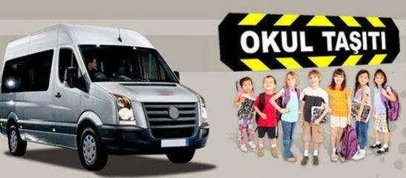
2022- 2023 EĞİTİM- ÖĞRETİM YILI BRİFİNGİ
2023- 2024 EĞİTİM- ÖĞRETİM YILI BRİFİNGİ
TAŞIMALI EĞİTİM
2023-2024 EĞİTİM ÖĞRETİM YILI TAŞIMALI EĞİTİM VERİLERİ
 | TEMEL EĞİTİM | ORTA ÖĞRETİM | ÖZEL EĞİTİM | TOPLAM
Taşınan Öğrenci Sayısı | 542 | 96 | 266 | 904
Taşıma Merkezi okul sayısı | 8 | 11 | 20 | 39
Taşınan Yerleşim Birimi Sayısı | 41 | 16 | 40 | 97
Taşıma Araç Sayısı | 41 | 8 | 41 | 90
Yemek Verilen Öğrenci Sayısı | 565 | 155 | - | 720

Slide 40
2022- 2023 EĞİTİM- ÖĞRETİM YILI BRİFİNGİ
2023- 2024 EĞİTİM- ÖĞRETİM YILI BRİFİNGİ
2023-2024 TAŞIMALI EĞİTİM ve ÜCRETSİZ YEMEK
 | TEMEL EĞİTİM | ORTA ÖĞRETİM | ÖZEL EĞİTİM | TOPLAM
Taşınan Öğrenci Sayısı | 542 | 96 | 266 | 904
Taşıma Merkezi okul sayısı | 8 | 11 | 20 | 39
Taşınan Yerleşim Birimi Sayısı | 41 | 16 | 40 | 97
Taşıma Araç Sayısı | 41 | 8 | 41 | 90
2022-2023 EĞİTİM ÖĞRETİM YILI TAŞIMALI EĞİTİM YEMEK YİYEN ÖĞRENCİ VERİLERİ
 |  | TEMEL EĞİTİM | ORTA ÖĞRETİM | TOPLAM
Öğle Yemeği Hizmeti Verilen Taşımalı Öğrenci Sayısı | I.DÖNEM | 573 | 143 | 716
Öğle Yemeği Hizmeti Verilen Taşımalı Öğrenci Sayısı | II. DÖNEM | 565 | 194 | 759
GENEL TOPLAM |  |  |  | 1.475

Slide 41
2022- 2023 EĞİTİM- ÖĞRETİM YILI BRİFİNGİ
2023- 2024 EĞİTİM- ÖĞRETİM YILI BRİFİNGİ
TAŞIMALI EĞİTİM ve DÖNER SERMAYE MAALİYETLERİ
Taşıma ve Yemek Maliyeti
 | TAŞIMA MALİYETİ | YEMEK MALİYETİ | TOPLAM
2021-2022 | 4.057.693,60 TL | 687.994,82 | 4.745.688,42 TL
2022-2023 | 7.932.885,82 TL | 791.040,25 | 8.723.926,07 TL
2023-2024 | 16.508.474,64 TL | 1.587.320,50 TL(I.D) 3.222.922,50 TL (II.D) | 18.095.795,14 TL
2023 YILI DÖNER SERMAYESİ OLAN KURUM GELİR-GİDER BİLANÇOSU
S.NO | KURUM ADI | GELİR | GİDER | 2023 KAR PAYI | ÖĞRENCİ / KURSİYER SAYISI
1 | GAZİ MUSTAFA KEMAL MTAL | 19.992.817,04 | 16.094.595,65 | 3.898.221,39 | 327
2 | KARESİ HALK EĞİTİMİ MERKEZİ | 46.734,82 | 23.669,40 | 23.066,42 | 107
3 | BORSA İSTANBUL MTAL | 1.876.006,89 | 1.813.431,36 | 62.575,53 | 181
TOPLAM |  | 21.915.558,75 | 17.931.696,41 | 3.983.863,34 | 615
Notes:
Ok+

Slide 42
2023- 2024 EĞİTİM- ÖĞRETİM YILI BRİFİNGİ
ORTAÖĞRETİME GEÇİŞ (LGS)
KATILIM ORANI
 | 2021 | 2022 | 2023
KARESİ | % 95,15 | % 95,23 | % 92,32
PUAN ORTALAMALARI
 | 2021 | 2022 | 2023
KARESİ | 288,25 | 316,46 | 329,20

Slide 43
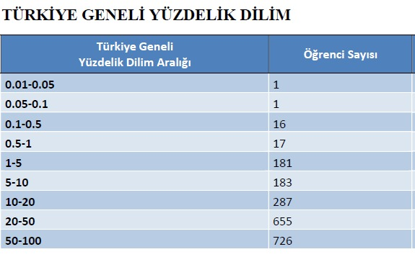
2023- 2024 EĞİTİM- ÖĞRETİM YILI BRİFİNGİ
ORTAÖĞRETİME GEÇİŞ (LGS)
LGS’de puanı hesaplanan toplam 2067 öğrencimizden 35 öğrencimiz %1’lik dilime girmiştir.

Slide 44
2023- 2024 EĞİTİM- ÖĞRETİM YILI BRİFİNGİ
ORTAÖĞRETİME GEÇİŞ (LGS)

Slide 45
2023- 2024 EĞİTİM- ÖĞRETİM YILI BRİFİNGİ
YÜKSEKÖĞRETİME GEÇİŞ (YKS)
YILLARA GÖRE KATILIM ORANLARI
 |  | 2021 | 2022 | 2023
TYT | KARESİ | 96,32 | 93,39 | AÇIKLANMADI
AYT | KARESİ | 86,59 | 81,04 | AÇIKLANMADI
YDT | KARESİ | 9,09 | 9,87 | AÇIKLANMADI
YKS PUAN ORTALAMALARI
YIL | İLÇE | TYT Puan | Sayısal Puan | Sözel Puan | Eşit Ağırlık Puan | YTD Puan
2021 | KARESİ | 292,53 | 326,00 | 279,14 | 297,52 | 349,79
2022 | KARESİ | 277,27 | 245,52 | 233,91 | 244,31 | 302,02
2023 | KARESİ | 333,46 | 313,19 | 277,03 | 296,08 | 358,51

Slide 46
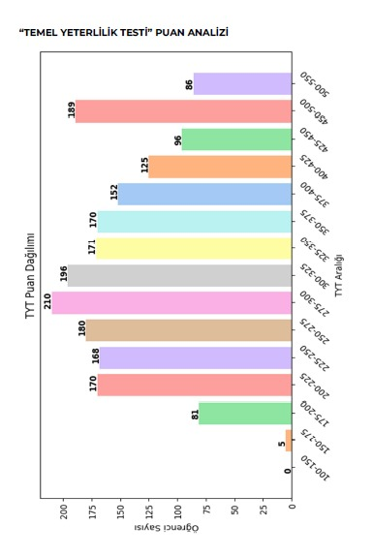
2023- 2024 EĞİTİM- ÖĞRETİM YILI BRİFİNGİ
YÜKSEKÖĞRETİME GEÇİŞ (YKS)
YKS’de puanı hesaplanan toplam 1999 öğrencimizden 86 öğrencimiz 500-550 arası puan almıştır.

Slide 47
2023- 2024 EĞİTİM- ÖĞRETİM YILI BRİFİNGİ
YÜKSEKÖĞRETİME GEÇİŞ (YKS)
Yerleşilen Okul Adı/Yıl | 2021 | 2022 | 2023
4 Yıllık Lisans | 588 | 798 | 872
2 Yıllık Ön Lisans | 318 | 331 | 302
Genel Toplam | 906 | 1129 | 1174

Slide 48

2023- 2024 EĞİTİM- ÖĞRETİM YILI BRİFİNGİ
2022- 2023 EĞİTİM- ÖĞRETİM YILI BRİFİNGİ
PROJELER (eTwinning)
2021-2022 Yılı Kalite Etiketi Durumu
14 okulumuz eTwinning Okulu olmuştur.
31 projemiz Avrupa Kalite Etiketi,
95 projemiz Ulusal Kalite Etiketi almıştır.
2022-2023 Eğitim- öğretim yılında toplam 69 eTwinning Projesi yürütülmüş olup Kalite Etiketi durumu henüz açıklanmamıştır.

Slide 49
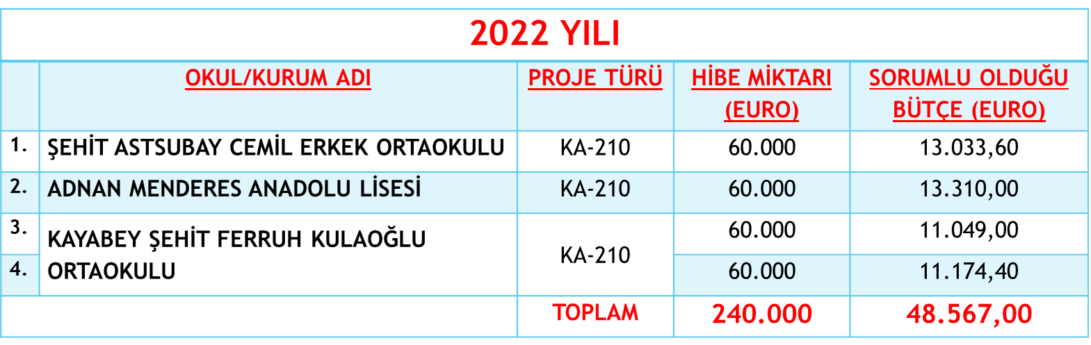

2023- 2024 EĞİTİM- ÖĞRETİM YILI BRİFİNGİ
2022- 2023 EĞİTİM- ÖĞRETİM YILI BRİFİNGİ
PROJELER (ERASMUS+)
2023 YILI ERASMUS+ KA-122 OKUL EĞİTİMİ SONUÇLARI
OKUL /KURUM ADI |  | PROJE TÜRÜ | HİBE MİKTARI (EURO)
1. | ALBAY C.TAYYAR NURAN OĞUZ ANADOLU LİSESİ | KA-122 | 44.604
2023 YILI ERASMUS+ KA-122 MESLEKİ EĞİTİMİ SONUÇLARI
OKUL /KURUM ADI |  | PROJE TÜRÜ | HİBE MİKTARI (EURO)
1. | FİRDEVS HATTATOĞLU ÖZEL EĞİTİM VE MESLEKİ EĞİTİM MERKEZİ | KA-122 | 43.566
NOT: Türkiye Ulusal Ajansın açıkladığı sonuçlara göre ilimizden hibe almaya hak kazanan
3 projeden 2’si ilçemize aittir. İlçemiz bu sayede 88.170 Euro hibe almaya hak kazanmıştır.

Slide 50
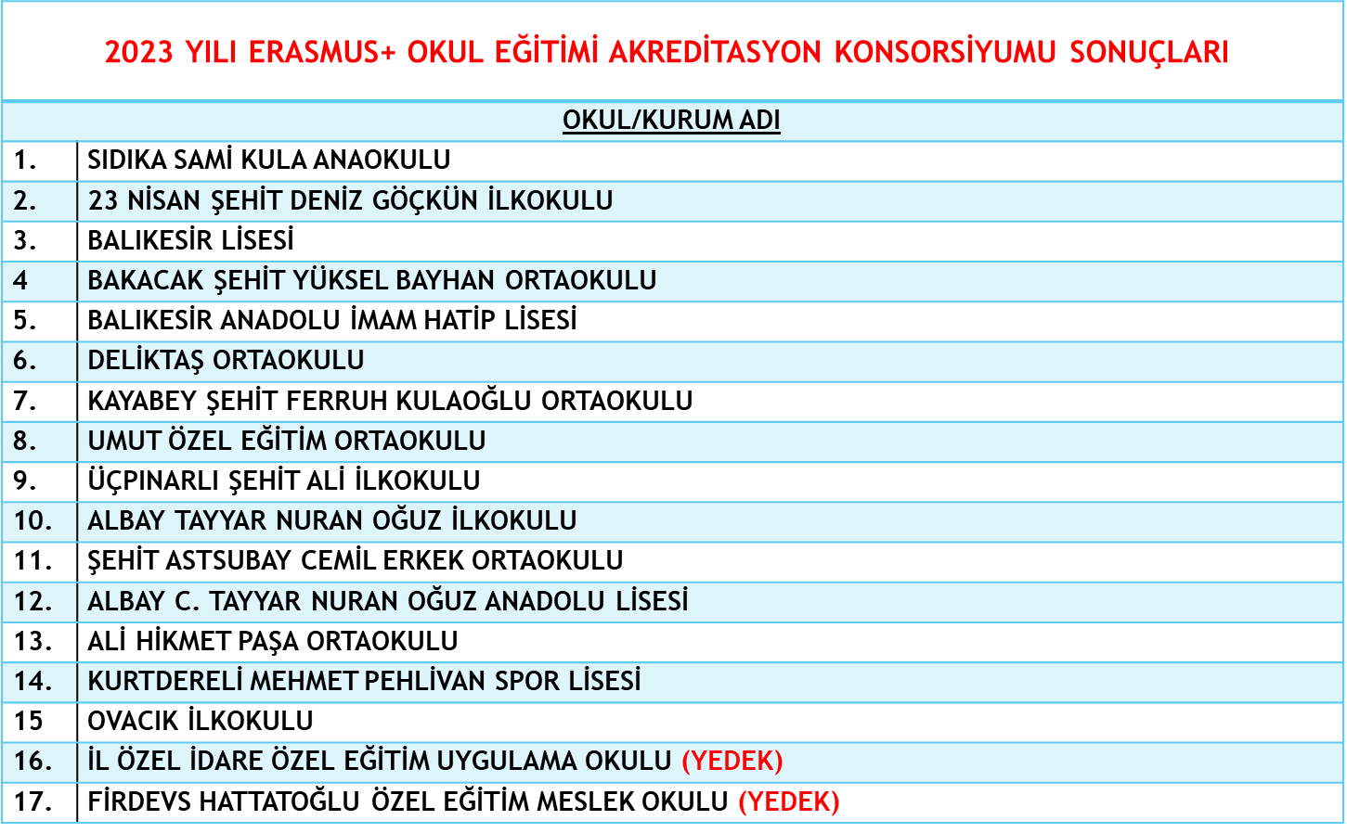
2023- 2024 EĞİTİM- ÖĞRETİM YILI BRİFİNGİ
2022- 2023 EĞİTİM- ÖĞRETİM YILI BRİFİNGİ
PROJELER (ERASMUS+ AKREDİTASYON)

Slide 51
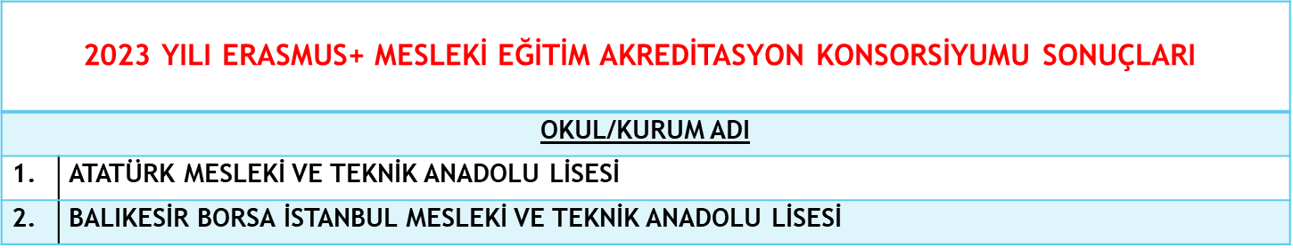
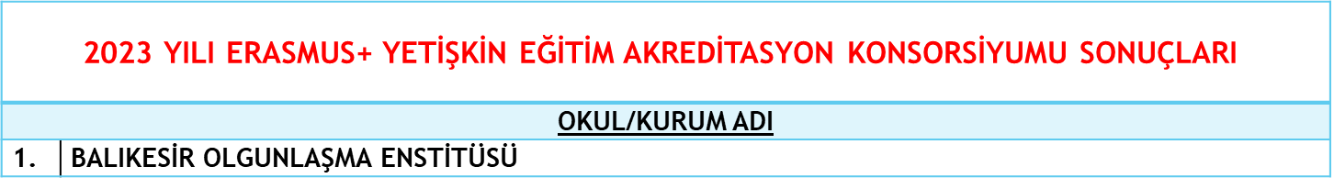
2023- 2024 EĞİTİM- ÖĞRETİM YILI BRİFİNGİ
2022- 2023 EĞİTİM- ÖĞRETİM YILI BRİFİNGİ
NOT: 2023 Yılı Erasmus+ Okul, Mesleki, Yetişkin Eğitimi alanlarında Akreditasyon konsorsiyumu kapsamında İl Mem tarafından açıklanan sonuçlara göre toplam 58 okul/kurumdan 2 ’si yedek olmak üzere toplam 20 okul/kurum ilçemize aittir.
NOT: Özel Büro Birimi Öğretmenleri tarafından Erasmus+ Projeleri Yazımı ve Akreditasyon Başvurusu hakkında 31 Okul ve 79 idareci/öğretmene birebir verilen eğitimler sonucunda bu başarılar elde edilmiştir.

Slide 52

2023- 2024 EĞİTİM- ÖĞRETİM YILI BRİFİNGİ
2022- 2023 EĞİTİM- ÖĞRETİM YILI BRİFİNGİ
PROJELER (TÜBİTAK)
İlçemizde 2022-2023 Eğitim- öğretim yılında;
Farklı alanlarda toplam 130 proje yapılmıştır.
TÜBİTAK 2023 yılı 54. Lise Öğrencileri Araştırma Projeleri Yarışması Bölge Finalinde ilçemizden 2 tane 1.lik, 2 tane 3.lük dereceleri çıkmıştır.
TÜBİTAK 17. Ortaokul Öğrencileri Araştırma Projeleri Yarışması Bölge Finalinde ilçemizden 1 tane 1.lik çıkmıştır.
İlçemizde 2023-2024 Eğitim- öğretim yılında;
TÜBİTAK 4006 A-B'ye İlçemizden toplamda 9 başvuru yapılmış 7'si kabul edilmiştir.
Farklı okul tür ve kademlerinde toplamda 12 okul TÜBİTAK Bilim Söyleşileri kapsamında hibe almaya hak kazanmıştır.

Slide 53
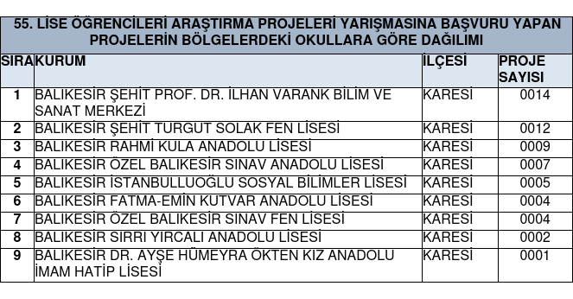
2023- 2024 EĞİTİM- ÖĞRETİM YILI BRİFİNGİ
2022- 2023 EĞİTİM- ÖĞRETİM YILI BRİFİNGİ
PROJELER (TÜBİTAK)
Ayrıca
TÜBİTAK 4004 Doğa ve Bilim Okulları Destekleme Programına Balıkesir Lisesi ve Fatma Emin Kutvar AL,
TÜBİTAK 4008 Özel Gereksinimli Bireylere Yönelik Kapsayıcı Toplum Uygulamaları Destekleme Programına Umut Özel Eğitim İlk/Ortaokulu ve Balıkesir Lisesi (Katılımcı) başvuruda bulunmuştur.

Slide 54
2023- 2024 EĞİTİM- ÖĞRETİM YILI BRİFİNGİ
2022- 2023 EĞİTİM- ÖĞRETİM YILI BRİFİNGİ
PROJELER (TÜBİTAK)

Slide 55
2023- 2024 EĞİTİM- ÖĞRETİM YILI BRİFİNGİ
2022- 2023 EĞİTİM- ÖĞRETİM YILI BRİFİNGİ
PROJELER (TÜBİTAK BİLİM SÖYLEŞİLERİ)
2023-2024 Eğitim öğretim yılında ilçemizde 12 TÜBİTAK Bilim Söyleşisi gerçekleşmektedir.

Slide 56
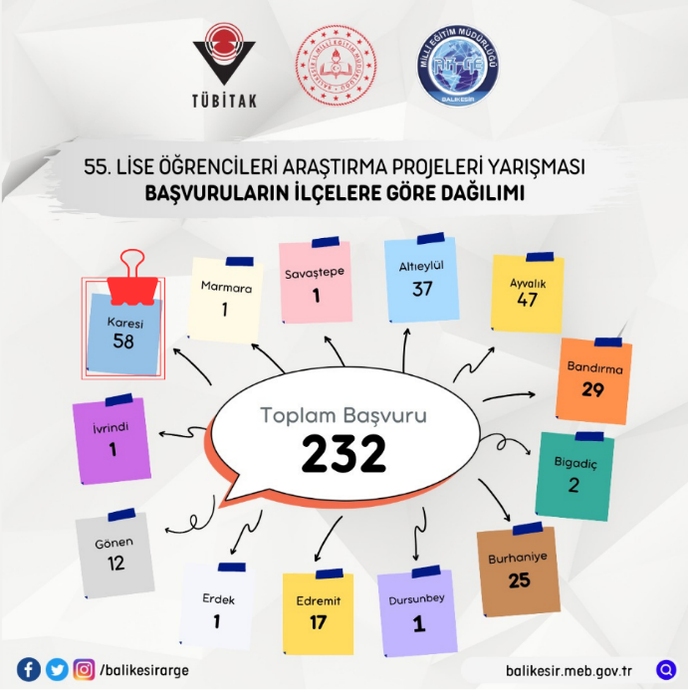
2023- 2024 EĞİTİM- ÖĞRETİM YILI BRİFİNGİ
2022- 2023 EĞİTİM- ÖĞRETİM YILI BRİFİNGİ
PROJELER (TÜBİTAK)
İl geneli 232
TÜBİTAK 2204 proje başvurusundan
58’i İlçe Milli Eğitim Müdürlüğümüz
kurumlarına aittir.
İlçe Milli Eğitim Müdürlüğümüz
58 başvurudan 11 kabul alarak ilimizin
en çok proje kabulü olan ilçesi olmuştur.

Slide 57

2023- 2024 EĞİTİM- ÖĞRETİM YILI BRİFİNGİ
2022- 2023 EĞİTİM- ÖĞRETİM YILI BRİFİNGİ
PROJELER (TEKNOFEST)
*2022 yılında İlçemiz Okullarından Ön Değerlendirmeyi Geçen Toplam 23 Başvuru bulunmaktadır.
Bu başvurular sonucunda TEKNOFEST 2022 İstanbul Finallerinden ödülle dönen iki projemiz mevcuttur. Bunlardan 1 proje 2.lik, 1.proje 3.lük kazanmıştır.
*2023 yılında İlçemiz Okullarından Toplam 29 Başvuru bulunmaktadır.
Bunlar:
Balıkesir Anadolu İmam Hatip Lisesi 1,
Şule Yüksel Şenler Kız Anadolu İmam Hatip Lisesi 10,
Sırrı Yırcalı Anadolu Lisesi 6,
Şehit Turgut Solak Fen Lisesi 12
Bu başvurular sonucunda TEKNOFEST 2023’te İlçemizden 1 proje Türkiye Derecesi (3.lük) almış, 4 proje final aşamasına geçmiştir.
**2024 yılında ise İlçemiz Okullarından
Toplam 124 Başvuru bulunmaktadır.

Slide 58
2023- 2024 EĞİTİM- ÖĞRETİM YILI BRİFİNGİ
2022- 2023 EĞİTİM- ÖĞRETİM YILI BRİFİNGİ
DİLİMİZİN ZENGİNLİKLERİ PROJESİ
İlçe, okul yürütme Komisyonları kuruldu.
İlkokul, ortaokul, lise düzeyinde resim, afiş, dijital afiş yarışması düzenlendi. Resim(ilkokul) Sakarya ilkokulu Zehra Sare KARA
Afiş(ortaokul) Şehit ast.Cemil Erkek O. Ezgi Su TÜRK
Dijital Afiş (Lise) Fatma Emin Kutvar A.L. Beyza KASAP
İlkokul, ortaokul, lise düzeyinde SÖZLÜK TASARIM yarışması düzenlendi. İlkokul Merkez Ece Amca İ.O. Hanife Çoban
Ortaokul Fatih Ortaokulu Erva Çakıcı
Lise Balıkesir Lisesi Esra Hazar
İlkokul ortaokul Dede KORKUT tarzı hikaye, Lise ‘Mehmet Akif Ersoy Şiirleri’, İlkokul ortaokul Dede Korkut Tarzı Hikaye yazma yarışması düzenlendi.
İl geneli ‘Nesne tasarım Yarışması’ 01.03.2024 Liselerde uygulanacak
İl Geneli ‘Video Yarışması’ 01.04.2024 Ortaokullarda Yapılacak

Slide 59
2023- 2024 EĞİTİM- ÖĞRETİM YILI BRİFİNGİ
2022- 2023 EĞİTİM- ÖĞRETİM YILI BRİFİNGİ
BALIKESİR EĞİTİM AKADEMİSİ Pilot Okullar (Veli Akademisi)
BALIKESİR EĞİTİM AKADEMİSİ SEMİNERLERİ TAKVİMİ

Slide 60
2023- 2024 EĞİTİM- ÖĞRETİM YILI BRİFİNGİ
2022- 2023 EĞİTİM- ÖĞRETİM YILI BRİFİNGİ
PROJELER/ ÇEDES (Çevreme Duyarlıyım Değerlerime Sahip Çıkıyorum)
Öğrencilerin milli, manevi, ahlaki değerleri özümseyebilmesi ve hayatına yansıtabilmesi hedeflenerek;
Doğruyu-yanlışı, iyiyi-kötüyü, güzeli-çirkini, ahlaki olanı ve olmayanı, kutsal kabul edilen kültürel ve toplumsal normlara uygun olanı ve olmayanı, evrensel değerlere uygun olanı ve olmayanı bilme ve ayırt etme düzeyi kazandırmayı hedeflemektedir.
HAREKETLİLİK ÇALIŞMALARI
Değirmen Boğazı Doğa Yürüyüşü ve Piknik Kasım’ın 2. Haftası
132 Saatlik okul dışı kurslar açıldı. (Değerler eğitimi- resim-spor-e spor) Kasım’ın 2. haftası
JEOPARK GEZİSİ( şehit Turgut Solak Fen Lisesi, Balıkesir Lisesi, Şule Yüksel Şenler A İ H L) 6-15 Aralık
90 Kişilik Edremit’te kız yatılı kampı 15-16-17 Aralık
Çanakkale Şehitleri Anma Koca Seyit ve Ayvalık Gezisi Mart’ın 3. Haftası
Milli ve Manevi Değerlerimizi Tanıyalım (İstanbul Gezisi ) 25-26 Mayıs 2024

Slide 61
2023- 2024 EĞİTİM- ÖĞRETİM YILI BRİFİNGİ
2022- 2023 EĞİTİM- ÖĞRETİM YILI BRİFİNGİ
PROJELER/OKULUMDA SAĞLIKLI BESLENİYORUM (FİZİKSEL AKTİVİTE)
İlçemizde
Ali Hikmet Paşa İlkokulu,
Firdevs Hattatoğlu Özel Eğitim Okulu ve
Adnan Menderes Lisesi projede yer alıyor.
Geleneksel sporlarımız ayın değeri olarak işleniyor. (Okçuluk, güreş, mangala)
Sınıflarda ders içi jimnastik yapılarak, sağlıklı beslenme gibi konularda duyuru yapılıyor.

Slide 62
2023- 2024 EĞİTİM- ÖĞRETİM YILI BRİFİNGİ
2022- 2023 EĞİTİM- ÖĞRETİM YILI BRİFİNGİ
PROJELER/ LİSELERDE BİLİM UYGULAMALARI
Projemiz Fatma Emin Kutvar Anadolu Lisesi tarafından yürütülmektedir.
Sosyal bilimler alanında kültürel miras konusu işlenmektedir.
Üniversiteden destek alınarak akademisyen tarafından öğretmenlere eğitim verilmiştir.
30 Nisan’da Avlu’da panel düzenlenecektir.

Slide 63
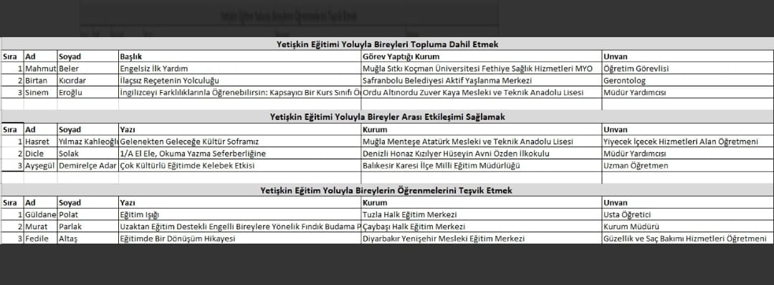
2023- 2024 EĞİTİM- ÖĞRETİM YILI BRİFİNGİ
2022- 2023 EĞİTİM- ÖĞRETİM YILI BRİFİNGİ
PROJELER/ EPALE 4
Avrupa Yetişkin Eğitimi Platformu EPALE-4 Projesi kapsamında düzenlenen yarışmada Müdürlüğümüz Özel Büro Biriminde Görevli Öğretmen Ayşegül DEMİRELÇE ADAR "Çok Kültürlü Eğitimde Kelebek Etkisi" adlı blog yazısıyla Türkiye 3.sü olmuştur.

Slide 64
2023- 2024 EĞİTİM- ÖĞRETİM YILI BRİFİNGİ
2022- 2023 EĞİTİM- ÖĞRETİM YILI BRİFİNGİ
2022-2023 YILI DERECELERİMİZ

Slide 65
2022- 2023 EĞİTİM- ÖĞRETİM YILI BRİFİNGİ
2023- 2024 EĞİTİM- ÖĞRETİM YILI BRİFİNGİ
YATIRIM ve TESİSLER
YILLAR İTİBARİYLE BİTEN YATIRIMLAR
YIL | Derslik Sayısı | Pansiyon | Spor Salonu | Yemekhane | Çevre Düzenlemesi | Toplam Proje | Hayırsever | Devlet | Toplam Proje Bedeli
2021 | 56 | - | - | - | - | 2 | 6.364.000,00 TL | - | 6.364.000,00 TL
2022 | 10 | - | - | - | - | 1 | - | - | -
2023 | - | - | - | - | - | - | - | - | -
GENEL TOPLAM | 66 | - | - | - | - | 3 | - | - | -

Slide 66
2022- 2023 EĞİTİM- ÖĞRETİM YILI BRİFİNGİ
2023- 2024 EĞİTİM- ÖĞRETİM YILI BRİFİNGİ
2023 YILI DEPREM ETÜT TAHKİKİ NEDENİYLE YIKILIP DEVAM EDEN YATIRIMLAR
S.No | Yatırım Programı | OKUL/KURUM ADI | KARAKTERİSTİĞİ | Başlama Tarihi | Bitiş Tarihi | PROJE BEDELİ | AÇIKLAMA
1 |  | Necip Fazıl Kısakürek Ortaokulu | - | - | - | - | Yıkım İşi Bitti
2 |  | Şamlı İmam Hatip Ortaokulu | - | - | - | - | Yıkım İşi Bitti
3 |  | Balıkesir Karesi Ortaokulu | - | - | - | - | Yıkım İşi Bitti

Slide 67
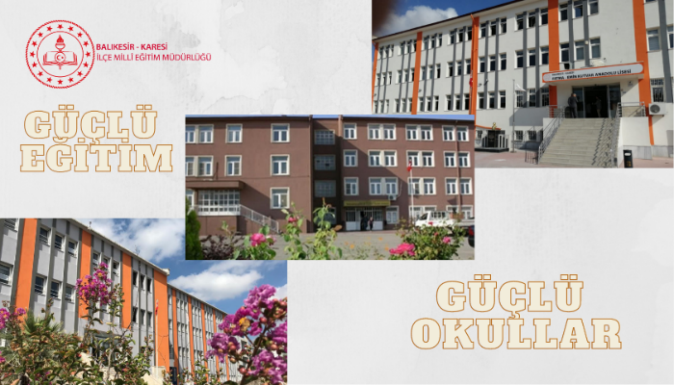
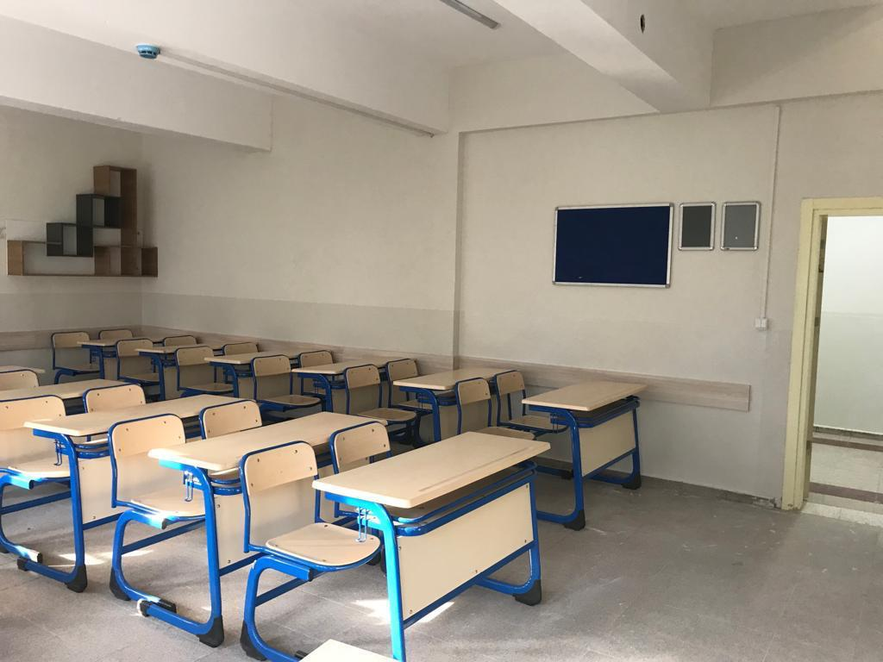
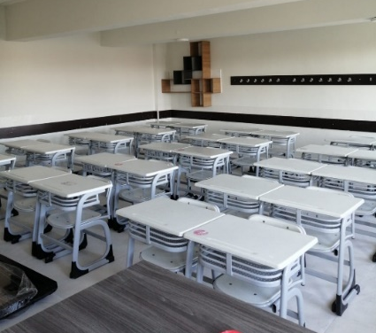
2022- 2023 EĞİTİM- ÖĞRETİM YILI BRİFİNGİ
2023- 2024 EĞİTİM- ÖĞRETİM YILI BRİFİNGİ
2022-2023 YILI GÜÇLENDİRMESİ BİTEN YATIRIMLAR
S.No | OKUL/KURUM ADI | Başlama Tarihi | Bitiş Tarihi | PROJE BEDELİ | AÇIKLAMA
1 | Fatma Emin Kutvar Anadolu Lisesi | 22.07.2022 | 04.10.2022 | 4.555.980.000 | Tamamlandı
2 | Rahmi Kula Anadolu Lisesi | 24.06.2022 | 26.09.2022 | 4.948.684.000 | Tamamlandı
3 | İbrahim Bodur Mesleki Eğitim Merkezi | 27.07.2022 | 23.11.2022 | 5.166.040.000 | Tamamlandı
4 | İl Özel İdare Özel Eğitim Uygulama Okulu | 01.08.2022 | 29.11.2022 | 2.903.980.000 | Tamamlandı
5 | Mehmet Şeref Eğinlioğlu Ortaokulu B Blok | 22.07.2022 | 01.01.2023 | - | Tamamlandı

Slide 68
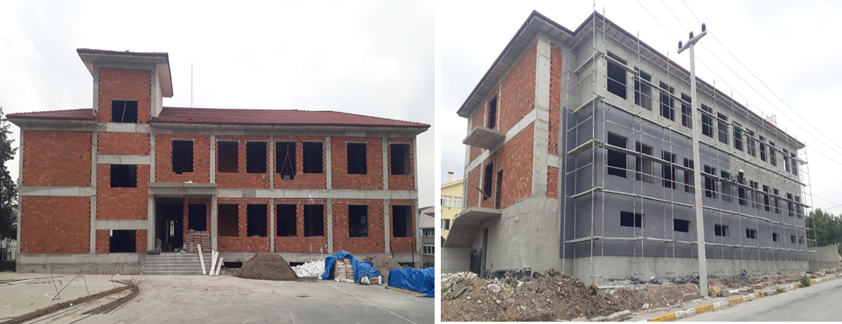
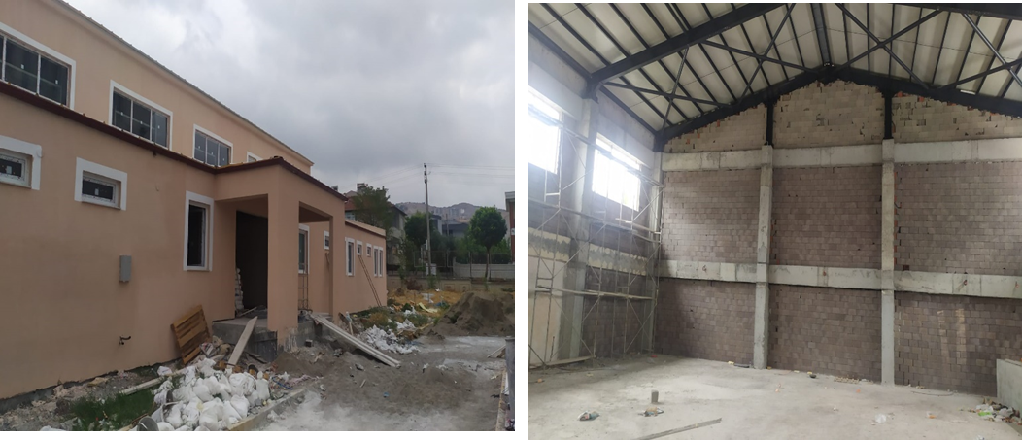
2022- 2023 EĞİTİM- ÖĞRETİM YILI BRİFİNGİ
2023- 2024 EĞİTİM- ÖĞRETİM YILI BRİFİNGİ
2023 YILI DEVAM EDEN YATIRIMLAR
Sosyal Bilimler Lisesi Spor Salonu (TAMAMLANDI)
Atatürk Mesleki ve Teknik Anadolu Lisesi (24 Derslikli)
Özel Eğitim Anaokulu (8 Derslikli)
Karesi/Paşaalanı Anaokulu (Toygar) Nuran Oğuz Anaokulu (12Derslikli)
Kuvayı Milli Anaokulu (Hacıilbey) (12 Derslikli)
Fen Lisesi (20 Derslikli)- 200 Kişilik Yurt ve Spor Salonu
İl Özel İdare Binası Arkası (Özel Eğitim Uygulama Okulu)

Slide 69
2023- 2024 EĞİTİM- ÖĞRETİM YILI BRİFİNGİ
2022- 2023 EĞİTİM- ÖĞRETİM YILI BRİFİNGİ
ARZ EDERİM.

